Slide 1




Εκπαιδευτικό Υλικό
WP5: Ανάπτυξη Δεξιοτήτων στους Δήμους
Τεχνική Αξιολόγηση - Άλιμος
© Copyright CERTUS Project 2015 - All Rights Reserved Grant agreement no.: 620906

Slide 2


Ανακαίνιση κτηρίων ΣΜΕΚ
Τοποθεσία: Άλιμος- Ελλάδα
Ο Δήμος Αλίμου συνδυάζει τα χαρακτηριστικά της σύγχρονης πόλης με αυτά του ήσυχου προαστίου που έχει πρόσβαση στο παραλιακό μέτωπο του Σαρωνικού. O Δήμος εκτείνεται σε 7,5 τετραγωνικά χιλιόμετρα και ο πληθυσμός του ανέρχεται σε 41.720 κατοίκους. Στην παραλία του Αλίμου λειτουργεί η μεγαλύτερη μαρίνα της Ελλάδας, εντός της οποίας υπάρχει πλήθος δραστηριοτήτων αναψυχής και διασκέδασης. Ο Άλιμος είναι ένα σύγχρονο προάστιο, το οποίο προσπαθεί να συνδυάσει τις ανέσεις των μεγάλων πόλεων με την προστασία και φροντίδα του περιβάλλοντος, γεγονός το οποίο παρέχει ιδανικές συνθήκες για τους δημότες και τους επισκέπτες.
εκταση, πληθυσμοσ και κλιματικα στοιχεια για τον αλιμο
Έκταση: | 7,5 km²
Πληθυσμός: | 41.720 σύμφωνα με την απογραφή του 2011
Ετήσιες βαθμοημέρες θέρμανσης: | 947, Θερμοκρασία αναφοράς 18 °C
Ετήσιες βαθμοώρες ψύξης: | 4.840, Θερμοκρασία αναφοράς 26 °C
Πυκνότητα Πληθυσμού: | 5.563 κάτοικοι/km²
Κλίμα: | Το κλίμα της περιοχής είναι μεσογειακό, ημίξηρο, με ήπιο θερμό χειμώνα
Μέση θερμοκρασία το χειμώνα T °C: | 7 - 13,6 °C
Μέση θερμοκρασία το καλοκαίριT °C: | 22,8 - 31,8°C
© Copyright CERTUS Project 2015 - All Rights Reserved

Slide 3
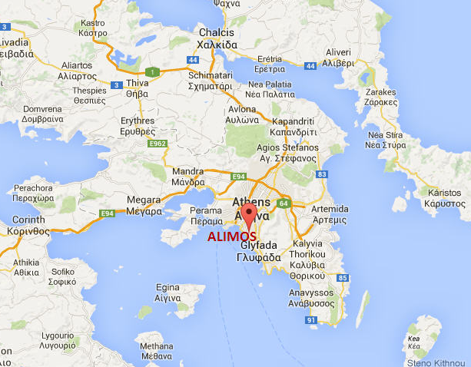
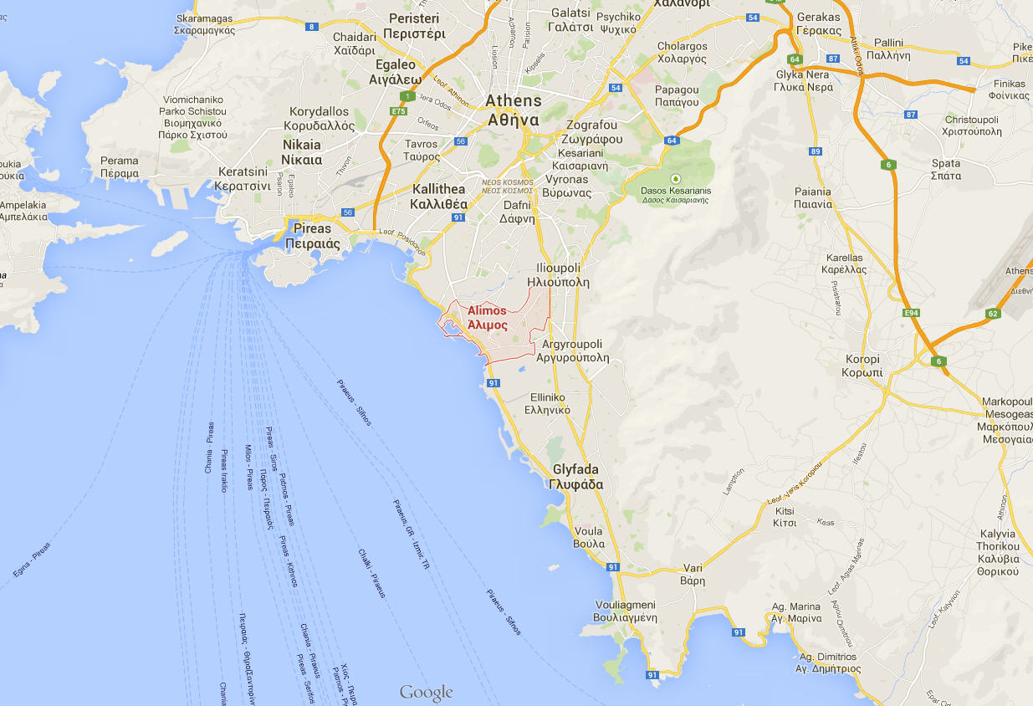
Ανακαίνιση κτηρίων ΣΜΕΚ
Τοποθεσία: Άλιμος- Ελλάδα
O Άλιμος είναι ένας από τους παλαιότερους Δήμους της Αττικής. To αρχαίο toy όνομα ήταν Δήμος Αλιμούντος και είναι η γενέτειρα του μεγάλου αρχαίου ιστορικού Θουκυδίδη (λογότυπο του δήμου), ο οποίος θεωρείται ως ο πατέρας της επιστημονικής ιστορίας και του πολιτικού ρεαλισμού. Επίσης ο Άλιμος είναι ένας από τους πιο δραστήριους δήμους της Αττικής σχετικά με τις επενδύσεις σε υποδομές. Το αναπτυξιακό πρόγραμμα του Δήμου επικεντρώνεται στην ποιότητα ζωής, την αειφορία και η προώθηση του τουρισμού.
© Copyright CERTUS Project 2015 - All Rights Reserved

Slide 4
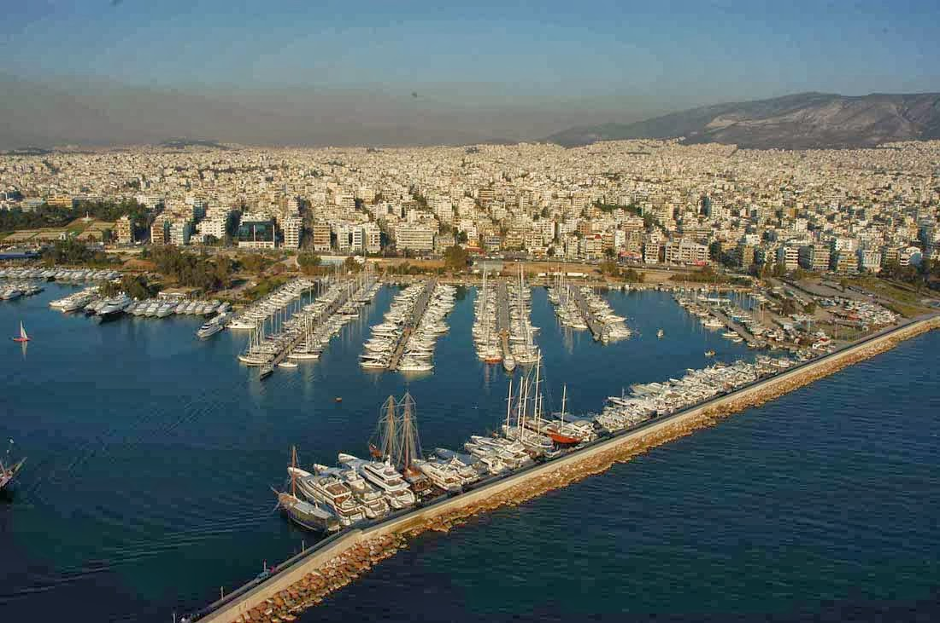
Ανακαίνιση κτηρίων ΣΜΕΚ
Τοποθεσία: Άλιμος- Ελλάδα
© Copyright CERTUS Project 2015 - All Rights Reserved

Slide 5
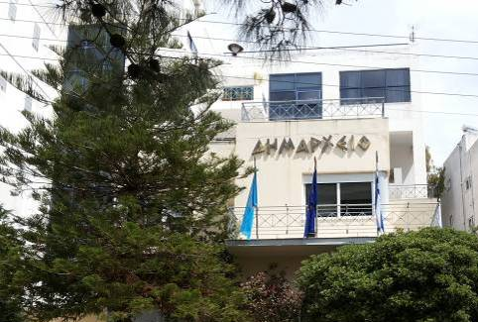
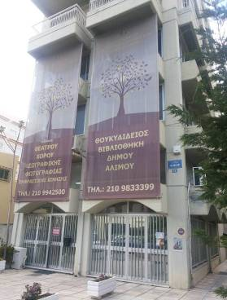
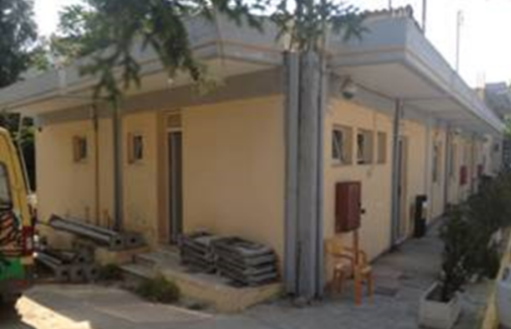
Ανακαίνιση κτηρίων ΣΜΕΚ
Κτήρια που μελετήθηκαν
Δημαρχείο
Δημοτική Βιβλιοθήκη
Γραφεία Διεύθυνσης Περιβάλλοντος & Πρασίνου
© Copyright CERTUS Project 2015 - All Rights Reserved

Slide 6
Ανακαίνιση κτηρίων ΣΜΕΚ
Σχέδιο ανακαίνισης
Οι παρεμβάσεις οι οποίες επιλέχθηκαν είναι τα αποτελέσματα του ιδανικού συνδυασμού της ενεργειακής απόδοσης, της χρήσης του κτηρίου, της θερμικής άνεσης και του κόστους. Στα πλαίσια αυτά μελετήθηκαν και προσομοιώθηκαν διαφορετικά σενάρια, ώστε να βρεθεί το βέλτιστο σχέδιο ανακαίνισης. Οι επιλεγμένες επεμβάσεις είναι:
Δημαρχείο: φυσικός/νυκτερινός εξαερισμός, παθητικά ηλιακά συστήματα, νέο σύστημα HVAC το οποίο θα είναι ένα πολυζωνικό σύστημα VRV, αντικατάσταση των λαμπτήρων από νέους λαμπτήρες LED, ενσωμάτωση ΦΒ στη στέγη ισχύος 15,26 kWp, εγκατάσταση συστήματος ενεργειακού ελέγχου (BEMS).
Δημοτική Βιβλιοθήκη: φυσικός/νυκτερινός εξαερισμός, αντικατάσταση των παλιών συστημάτων ψύξης με νέα πιο αποδοτικά, αντικατάσταση του παλαιού λέβητα με έναν νέο τύπου Pellet, αντικατάσταση των λαμπτήρων από νέους λαμπτήρες LED, ενσωμάτωση ΦΒ στη στέγη ισχύος 5,73 kWp, εγκατάσταση θερμοστατών και μετρητών ενεργειακής κατανάλωσης.
Γραφεία Διεύθυνσης Περιβάλλοντος & Πρασίνου: φυσικός/νυκτερινός εξαερισμός, νέο σύστημα HVAC το οποίο θα είναι ένα πολυζωνικό σύστημα VRV, αντικατάσταση των λαμπτήρων από νέους λαμπτήρες LED, ενσωμάτωση ΦΒ στη στέγη ισχύος 26,7 kWp, εγκατάσταση συστήματος ενεργειακού ελέγχου (BEMS).
© Copyright CERTUS Project 2015 - All Rights Reserved

Slide 7
Ανακαίνιση κτηρίων ΣΜΕΚ
Κτήρια που μελετήθηκαν – Δημαρχείο
Περιγραφή
© Copyright CERTUS Project 2015 - All Rights Reserved

Slide 8
Ανακαίνιση κτηρίων ΣΜΕΚ
Κτήρια που μελετήθηκαν – Δημαρχείο
Περιγραφή
Το Δημαρχείο Αλίμου βρίσκεται κοντά στην ακτή και οι επάνω όροφοι βλέπουν στη θάλασσα. Αποτελείται από πέντε ορόφους και ένα υπόγειο. Τα δύο πρώτα επίπεδα και το υπόγειο κατασκευάστηκαν το 1986, ενώ τα υπόλοιπα τρία προστέθηκαν το 1996.
Το κτήριο χρησιμοποιείται από τις 7:30 μέχρι τις 15:30 τις καθημερινές, εκτός από τον 4^{ο} όροφο που στεγάζει το γραφείο του Δημάρχου και χρησιμοποιείται από τις 7:30 μέχρι τις 17:30. Το κτήριο φιλοξενεί 78 εργαζόμενους και περίπου 130 επισκέπτες ημερησίως.
© Copyright CERTUS Project 2015 - All Rights Reserved

Slide 9
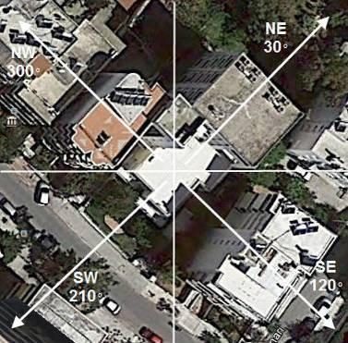
Ανακαίνιση κτηρίων ΣΜΕΚ
Κτήρια που μελετήθηκαν – Δημαρχείο
Σχήμα και Προσανατολισμό
Ο προσανατολισμός του κτηρίου αποκλίνει 30^{ο} μοίρες από τον Νότο.
Κάθε όροφος χωρίζεται σε δύο τμήματα, τον χώρο υποδοχής και τον χώρο γραφείων.
Το κτήριο είναι ελεύθερο απ’ όλες τις πλευρές και μόνο η βορειοδυτική πλευρά του κλιμακοστασίου έρχεται σε επαφή με θερμαινόμενους χώρους του γειτονικού κτηρίου
© Copyright CERTUS Project 2015 - All Rights Reserved

Slide 10
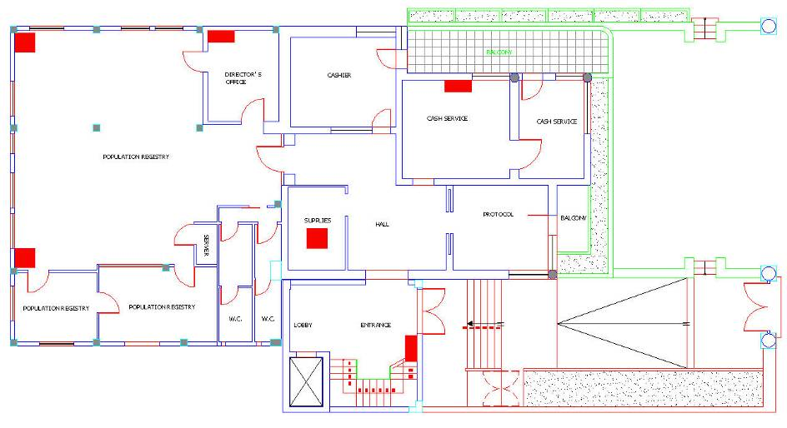

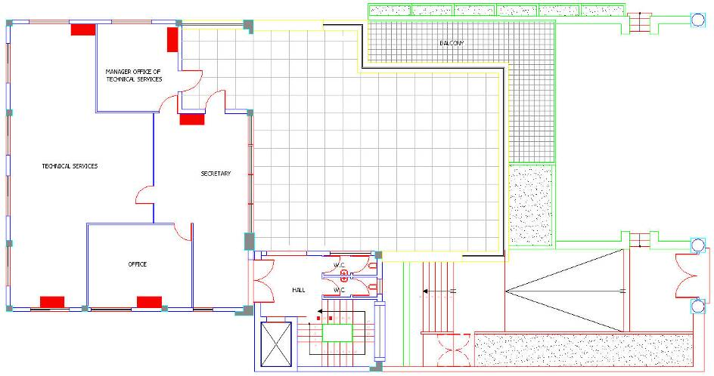
Ανακαίνιση κτηρίων ΣΜΕΚ
Κτήρια που μελετήθηκαν – Δημαρχείο
Σχήμα και Προσανατολισμό
Επιφάνεια: | 1.286 m²
Θερμαινόμενη επιφάνεια: | 1.101 m²
Όγκος: | 4.468,8 m³
Έτος κατασκευής: | Ισόγειο & 1^{ος} όροφος 1986 2^{ος}, 3^{ος} & 4^{ος} όροφος 1996
Ετήσια Συνολική κατανάλωση: | 121 kWh/m²
Ισόγειο 305m²
Δεύτερος όροφος 158m²
© Copyright CERTUS Project 2015 - All Rights Reserved

Slide 11
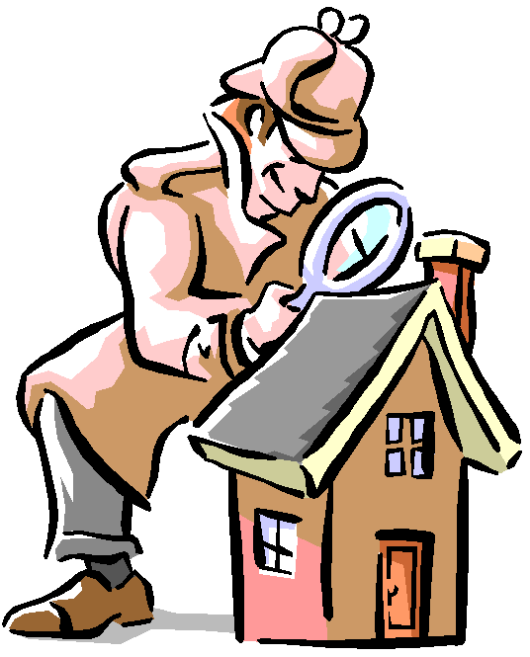
Ανακαίνιση κτηρίων ΣΜΕΚ
Κτήρια που μελετήθηκαν – Δημαρχείο
Ενεργειακή Επιθεώρηση
Συλλογή στοιχείων καταναλώσεων (λογαριασμοί τριών ετών)
Ενεργειακή επιθεώρηση στο κτήριο (κέλυφος και μηχανολογικές εγκαταστάσεις)
Μετρήσεις φορτίων από τον πίνακα του κτηρίου (βοηθάει στον επιμερισμό της κατανάλωσης)
Μετρήσεις για τις εσωτερικές συνθήκες (Θερμοκρασία, επίπεδο φωτεινότητας, κτλ)
Λεπτομερής ανάλυση των δεδομένων αυτών
Μοντελοποίηση του κτηρίου
Προσαρμογή του μοντέλου στις πραγματικές καταναλώσεις
Σύγκριση των μοντέλων της υφιστάμενης κατάσταση με το προτεινόμενο σχέδιο ανακαίνισης
© Copyright CERTUS Project 2015 - All Rights Reserved

Slide 12
Ανακαίνιση κτηρίων ΣΜΕΚ
Κτήρια που μελετήθηκαν – Δημαρχείο
Παρούσα Κατάσταση Κτηρίου – Τεχνικά χαρακτηριστικά
Κέλυφος - Οι τοίχοι είναι μονωμένοι με εξηλασμένη πολυστερίνη πάχους 4 cm, που έχει τοποθετηθεί ανάμεσα σε δύο στρώσεις τούβλων.
Παράθυρα – Τα παράθυρα έχουν διπλά τζάμια και κουφώματα αλουμινίου. Σε όλους τους χώρους εργασίας, υπάρχουν ανοιγόμενα παράθυρα με διπλά τζάμια με κούφωμα αλουμινίου. Οι υαλοπίνακες επιτρέπουν μειωμένη εισροή ηλιακής ακτινοβολίας και κατά συνέπεια μειώνονται τα ψυκτικά φορτία.
© Copyright CERTUS Project 2015 - All Rights Reserved

Slide 13
Ανακαίνιση κτηρίων ΣΜΕΚ
Κτήρια που μελετήθηκαν – Δημαρχείο
Παρούσα Κατάσταση Κτηρίου – Τεχνικά χαρακτηριστικά
Ο συνολικός συντελεστής θερμοπερατότητας (U-value) του κελύφους του κτηρίου είναι 0,886 W/m²K.
Ο ακόλουθος πίνακας παρουσιάζει το U-value των δομικών στοιχείων κελύφους, όπως αυτές υπολογίζονται στη μελέτη θερμομόνωσης του κτηρίου.
Στοιχεία | Υλικά | U-Value (W/m²K)
Τοίχος | Διπλό τούβλο με μόνωση 4 cm | 0,53
Φέροντας Οργανισμός | Ενισχυμένο σκυρόδεμα | 0,57
Υπόγειο | Πλάκα από σκυρόδεμα με επίστρωση από μάρμαρο | 0,93
Οροφή | Επίπεδη πλάκα με μόνωση 4 cm | 0,45
Παράθυρα | Διπλά τζάμια με κούφωμα αλουμινίου | 3,49
© Copyright CERTUS Project 2015 - All Rights Reserved

Slide 14
Ανακαίνιση κτηρίων ΣΜΕΚ
Κτήρια που μελετήθηκαν – Δημαρχείο
Παρούσα Κατάσταση Κτηρίου – Τεχνικά χαρακτηριστικά
Αεροστεγανότητα και παθολογίες
Το κέλυφος έχει πολλές θερμογέφυρες λόγω του τύπου της κατασκευής των τοίχων, όπως περιγράφεται παραπάνω, και αυτά τα προβλήματα δεν έχουν αντιμετωπιστεί επαρκώς στη θερμική μελέτη.
Μερικά από τα παράθυρα έχουν παρουσιάσει προβλήματα υγρασίας ενδιάμεσα των δύο υαλοπινάκων. Οι περισσότεροι από αυτούς έχουν αντικατασταθεί, αλλά υπάρχουν ακόμα μερικά προβλήματα.
Το κέλυφος του κτηρίου δεν παρουσιάζει προβλήματα όσον αφορά την αεροστεγανότητα. Υπάρχει, ωστόσο, μια σημαντική απώλεια θερμότητας λόγω διείσδυσης αέρα από την κεντρική είσοδο που ανοίγει απευθείας στο γραφείο υποδοχής.
© Copyright CERTUS Project 2015 - All Rights Reserved

Slide 15
Ανακαίνιση κτηρίων ΣΜΕΚ
Κτήρια που μελετήθηκαν – Δημαρχείο
Παρούσα Κατάσταση Κτηρίου – Συστήματα
Φωτισμός
Ο φωτισμός γίνεται κυρίως από λαμπτήρες φθορισμού Τ8 με μαγνητικό ballast. Η συνολική εγκατεστημένη ισχύς του φωτισμού στο κτίριο είναι 17.885 W. Όλοι οι τύποι των συστημάτων φωτισμού παρουσιάζονται παρακάτω:
Τύπος Α: Φωτιστικό οροφής, τετράγωνο, 60 cm x 60 cm, με 4 λάμπες Τ8 φθορισμού 18 W (4x18 W), μαγνητικό μπάλαστ, με ανακλαστήρα. Αυτό το σύστημα φωτισμού είναι το πιο κοινό στο κτίριο, που βρίσκεται κυρίως στα γραφεία.
Τύπος Β: Φωτιστικό οροφής, με 2 λάμπες Τ8 φθορισμού 36 W (2x36 W), μήκους 120 cm, ανακλαστήρα.
Τύπος Γ: Στρογγυλή λάμπα 35 W, που βρίσκεται στην τουαλέτα.
Τύπος Δ: Οβάλ φωτιστικό τοίχου 60 W, που βρίσκεται σε κάθε όροφο του κλιμακοστασίου.
Τύπος Ε: Κυκλικές λάμπες φθορισμού 32 W, βρίσκονται στην οροφή της εισόδου του κάθε ορόφου.
© Copyright CERTUS Project 2015 - All Rights Reserved

Slide 16
Ανακαίνιση κτηρίων ΣΜΕΚ
Κτήρια που μελετήθηκαν – Δημαρχείο
Παρούσα Κατάσταση Κτηρίου – Συστήματα
Συστήματα Ψύξης-Θέρμανσης
Όσον αφορά στο σύστημα θέρμανσης-ψύξης-κλιματισμού (HVAC), χρησιμοποιούνται δύο τύποι συστημάτων κλιματισμού:
α) μικρά αυτόνομα συστήματα και β) μονάδες στην οροφή και στο δάπεδο με αεραγωγούς, οι οποίες παρέχουν θέρμανση και ψύξη χρησιμοποιώντας ηλεκτρική ενέργεια.
Η συνολική εγκατεστημένη ισχύς των συστημάτων A / C στο κτίριο είναι 228 kW.
© Copyright CERTUS Project 2015 - All Rights Reserved

Slide 17
Ανακαίνιση κτηρίων ΣΜΕΚ
Κτήρια που μελετήθηκαν – Δημαρχείο
Παρούσα Κατάσταση Κτηρίου – Συστήματα
Συσκευές | Συνολική ισχύς (W)
H/Y | 35.500
Εκτυπωτές | 1,320
Φωτοτυπικά μηχανήματα | 6,550
Servers | 1.900
Ψύκτης νερού | 500
Καφετιέρα | 600
Ψυγείο | 840
Ανελκυστήρας | 16.000
Συνολική ισχύς | 63.210
Τα άλλα ηλεκτρικά φορτία την κάλυψη του εξοπλισμού του κτηρίου (ICT), όπως οι H/Y, servers, εκτυπωτές, φωτοτυπικά μηχανήματα, και άλλες ηλεκτρικές συσκευές (π.χ. ανελκυστήρες, ψύκτη νερού, μηχανή του καφέ και ψυγείο).
Η συνολική ισχύς τους είναι 63.210 W.
© Copyright CERTUS Project 2015 - All Rights Reserved

Slide 18
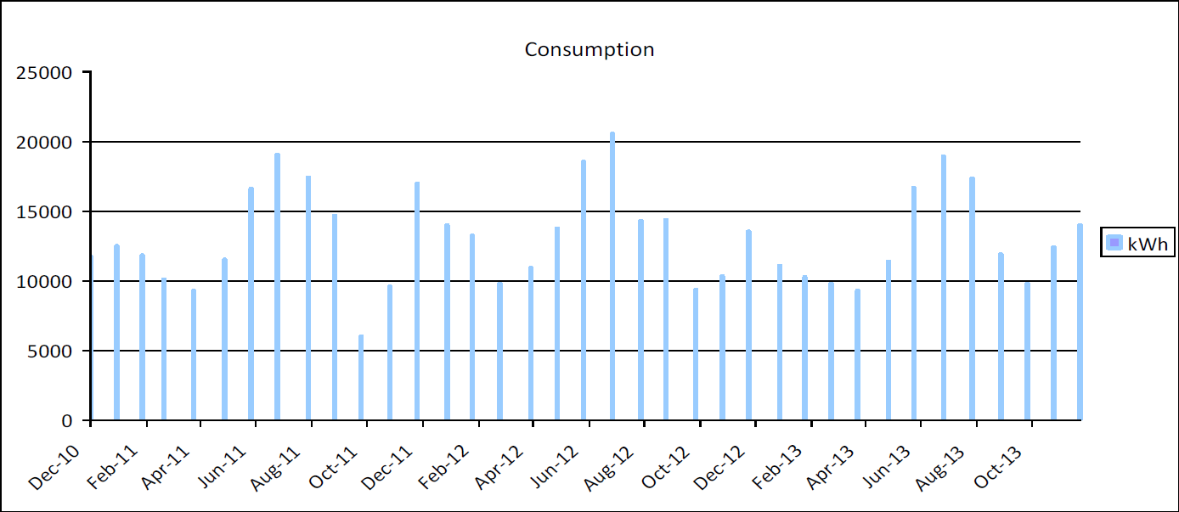
Ανακαίνιση κτηρίων ΣΜΕΚ
Κτήρια που μελετήθηκαν – Δημαρχείο
Παρούσα Κατάσταση Κτηρίου – Ενεργειακή Κατανάλωση
Ενεργειακή Κατανάλωση – Υφιστάμενη κατάσταση
Το μέγιστο ψυκτικό φορτίο είναι πολύ υψηλό και οφείλεται στο γεγονός ότι κατά τη διάρκεια του καλοκαιριού, η ζήτηση μεγιστοποιείται το μεσημέρι που είναι η θερμότερη περίοδο της ημέρας. Αντιθέτως, την περίοδο της θέρμανσης η ζήτηση μεγιστοποιείται τη νύχτα, όταν το κτίριο δεν λειτουργεί. Την άνοιξη και το φθινόπωρο, η κατανάλωση ενέργειας φτάνει στο χαμηλότερο σημείο της, καθώς δεν υπάρχει ανάγκη για θέρμανση ή ψύξη.
© Copyright CERTUS Project 2015 - All Rights Reserved

Slide 19
Ανακαίνιση κτηρίων ΣΜΕΚ
Κτήρια που μελετήθηκαν – Δημαρχείο
Παρούσα Κατάσταση Κτηρίου – Ενεργειακή Κατανάλωση
Ενεργειακή Κατανάλωση – Υφιστάμενη κατάσταση
Έτος | Τελική ενέργεια kWh | Πρωτογενής ενέργεια kWh | Εκπομπές CO₂ kg CO₂/kWh
2011 | 155.080 | 449.732 | 153.374
2012 | 162.360 | 470.844 | 160.574
2013 | 152.400 | 441.960 | 150.724
Μέσος όρος | 156.613 | 454.178 | 154.890
© Copyright CERTUS Project 2015 - All Rights Reserved

Slide 20
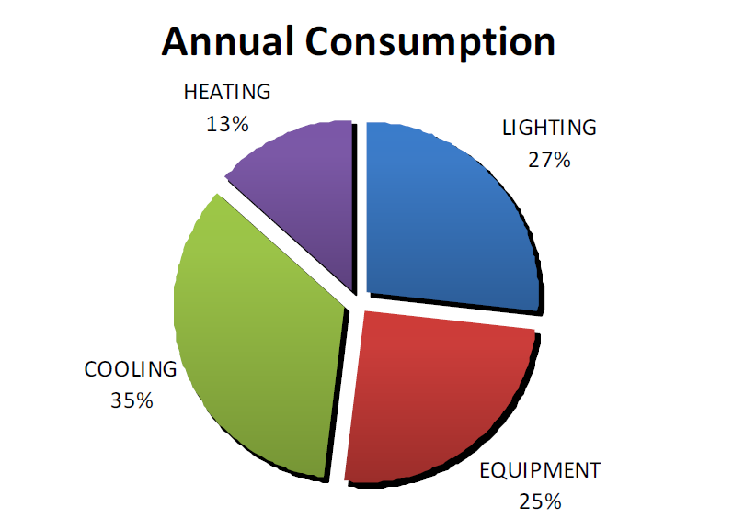
Ανακαίνιση κτηρίων ΣΜΕΚ
Κτήρια που μελετήθηκαν – Δημαρχείο
Παρούσα Κατάσταση Κτηρίου – Ενεργειακή Κατανάλωση
Ενεργειακή Κατανάλωση – Υφιστάμενη κατάσταση
Η κατανάλωση της ηλεκτρικής ενέργειας επιμερίζεται μεταξύ των χρήσεων μέσω του προγράμματος προσομοίωσης EnergyPlus.
Σύγκριση της τρέχουσας ενεργειακής συμπεριφοράς και της μείωσης που επιτυγχάνεται από κάθε επέμβαση.
© Copyright CERTUS Project 2015 - All Rights Reserved

Slide 21
Ανακαίνιση κτηρίων ΣΜΕΚ
Κτήρια που μελετήθηκαν – Δημαρχείο
Σχέδιο ανακαίνισης - Στόχος
Στόχος του Σχεδίου Ανακαίνισης – Το σχέδιο ανακαίνισης αναπτύχθηκε σύμφωνα με τις ακόλουθες απαιτήσεις και περιορισμούς που επιβάλλονται από το Τεχνική Υπηρεσία του Δήμου, (i) οι προσόψεις των κτηρίων δεν θα πρέπει να αλλάξουν και, (ii) η εφαρμογή του σχεδίου ανακαίνισης θα πρέπει να πραγματοποιηθεί χωρίς σημαντική παρεμπόδισεη για τους εργαζομένους και τις υπηρεσίες που παρέχονται στους πολίτες. Πλήρης ή μερική εκκένωση του κτηρίου δεν προβλέπεται.
Επιπλέον, λόγω των δύσκολων οικονομικών συνθηκών ο Δήμος αναμένει ότι οι εργασίες ανακαίνισης θα χρηματοδοτηθούν από ιδιωτικά κεφάλαια (π.χ. μέσω μιας σύμβασης ΕΕΥ ή κάτι παρόμοιο). Η συμβολή του Δήμου στην επένδυση του αρχικού κεφαλαίου θα είναι περιορισμένη. Το γεγονός αυτό περιορίζει τις επιλογές για τις επεμβάσεις στις πιο συμβατικές αφού τα πιο καινοτόμα ενεργειακά συστήματα που είναι συνήθως πιο αποδοτικά και φιλικά προς το περιβάλλον, αντιμετωπιζουν μεγαλύτερους κινδύνους, καθιστώντας πιο δύσκολη τη χρηματοδότηση.
© Copyright CERTUS Project 2015 - All Rights Reserved

Slide 22
Ανακαίνιση κτηρίων ΣΜΕΚ
Κτήρια που μελετήθηκαν – Δημαρχείο
Σχέδιο ανακαίνισης - Εμπόδια
Εμπόδια – Εκτός από τους παραπάνω περιορισμούς, υπάρχουν και τεχνικές δυσκολίες, που σχετίζονται με την ενσωμάτωση των συστημάτων ανανεώσιμων πηγών ενέργειας στο κτήριο, που προκύπτει από την πυκνοδομημένο αστικό περιβάλλον που περιορίζει τόσο το ηλιακό και αιολικό δυναμικό, όσο και, τη διαθεσιμότητα του χώρο για να τοποθετηθούν τα συστήματα ΑΠΕ.
Ως εκ τούτου, το σχέδιο ανακαίνισης αναπτύχθηκε μέσα σε αυτούς τους περιορισμούς και τις δυσκολίες χωρίς να θέτει σε κίνδυνο της εξοικονόμιση της ενέργειας ή την ποιότητα των εσωτερικών συνθηκών.
© Copyright CERTUS Project 2015 - All Rights Reserved

Slide 23
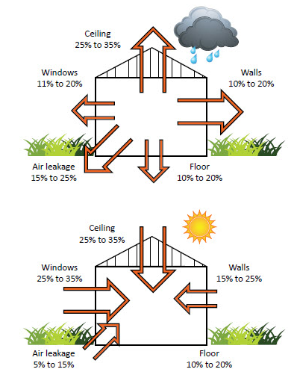
Ανακαίνιση κτηρίων ΣΜΕΚ
Κτήρια που μελετήθηκαν – Δημαρχείο
Σχέδιο Ανακαίνισης – Μείωση της Ενεργειακής Ζήτησης
Κέλυφος Κτηρίου
Η προσθήκη της εξωτερικής μόνωσης διερευνήθηκε ως μέσο για τη βελτίωση των εσωτερικών συνθηκών. Για τους σκοπούς της μοντελοποίησης θεωρήθηκε ένα μονωτικό υλικό με 0,032 W/mK θερμική αγωγιμότητα.
Τρεις διαφορετικές τιμές του πάχους, δηλαδή, 5 cm, 7 cm, και 10 cm μελετήθηκαν. Με εφαρμογή 5 cm εξωτερικής μόνωσης υπάρχει μια ετήσια μείωση στη θέρμανση του 4.517 kWh. Οποιαδήποτε περαιτέρω αύξηση του πάχους της μόνωσης δεν επηρεάζει σημαντικά την κατανάλωση ενέργειας.
Το EPS μονωτικό υλικό και ο φυσικός ορυκτοβάμβακας που εξετάστηκαν πηρούν όλες τις τεχνικές απαιτήσεις.
Η προσθήκη της εξωτερικής μόνωσης μειώνει το U-value των τοίχων από 0,526 σε 0,272 W/m²K και το U-value της οροφής από 0,451 σε 0,250 W/m²K.
© Copyright CERTUS Project 2015 - All Rights Reserved

Slide 24
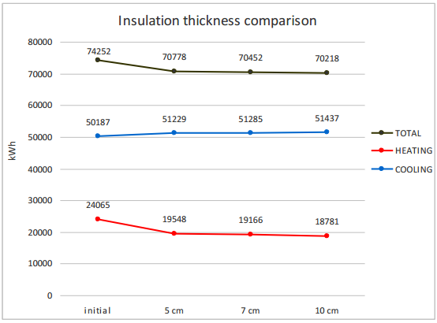
Ανακαίνιση κτηρίων ΣΜΕΚ
Κτήρια που μελετήθηκαν – Δημαρχείο
Σχέδιο Ανακαίνισης – Μείωση της Ενεργειακής Ζήτησης
Κέλυφος Κτηρίου
Εξωτερική μόνωση (Διατηρητέα: εσωτερική μόνωση)
– Υψηλό κόστος με σχετικά μεγάλο χρόνο αποπληρωμής
– Μείωση της θέρμανσης, αύξηση της ψύξης (σχετικά χαμηλή ετήσια μείωση)
© Copyright CERTUS Project 2015 - All Rights Reserved

Slide 25
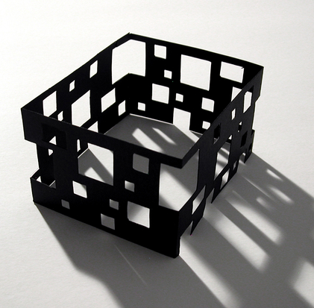
Ανακαίνιση κτηρίων ΣΜΕΚ
Κτήρια που μελετήθηκαν – Δημαρχείο
Σχέδιο Ανακαίνισης – Μείωση της Ενεργειακής Ζήτησης
Ανοίγματα
Τα υπάρχοντα παράθυρα έχουν συνολικό U-vaue 3,49 W/m²K και θα αντικατασταθούν με low-e υαλοπίνακες σε πλαίσιο με θερμοδιακοπή. Μετά από έρευνα σχετικά με διαφορετικές τιμές U-vaue αποφασίστηκε ότι η βέλτιστη επιλογή θα πρέπει να έχει τις ακόλουθες θερμικές ιδιότητες: U-πλαισίου 2,50 W/m²K, U-υαλοπινάκων 1,10 W/m²K και το συνολικό U-παραθύρου 1,80 W/m²K.
Μία επικάλυψη low-e προβλέπεται στην εσωτερική πλευρά του εξωτερικού υαλοπίνακα για τη μείωση της εισερχόμενης θερμότητας. Οι υαλοπίνακες έχουν 42% ηλιακό συντελεστή και 66% μετάδοσης του φωτός.
© Copyright CERTUS Project 2015 - All Rights Reserved

Slide 26
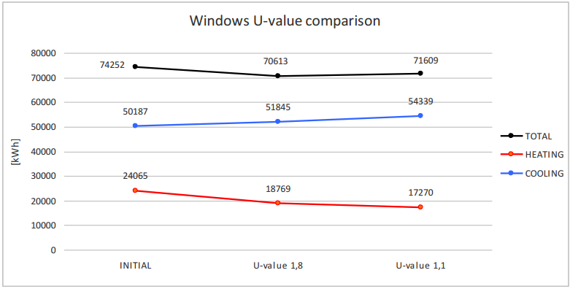
Ανακαίνιση κτηρίων ΣΜΕΚ
Κτήρια που μελετήθηκαν – Δημαρχείο
Σχέδιο Ανακαίνισης – Μείωση της Ενεργειακής Ζήτησης
Ανοίγματα
Βελτίωση κουφωμάτων
– Υψηλό κόστος με σχετικά μεγάλο χρόνο αποπληρωμής
– Μείωση της θέρμανσης, αύξηση της ψύξης (σχετικά χαμηλή ετήσια μείωση)
© Copyright CERTUS Project 2015 - All Rights Reserved

Slide 27
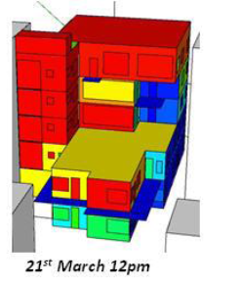
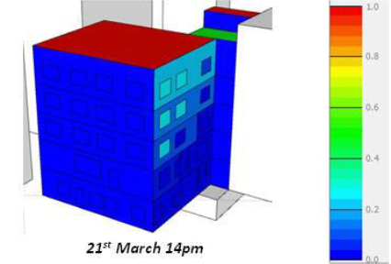
Ανακαίνιση κτηρίων ΣΜΕΚ
Κτήρια που μελετήθηκαν – Δημαρχείο
Σχέδιο Ανακαίνισης – Μείωση της Ενεργειακής Ζήτησης
Σκίαστρα
Εξωτερικά αναδιπλούμενα σκίαστρα έχουν επιλεγεί για τη σκίαση των προσόψεις, εκτός από της βορινής. Το μέγεθός τους είναι ανάλογο με τον προσανατολισμό των ανοιγμάτων ούτως ώστε να παρέχουν πλήρη σκίαση κατά τη διάρκεια του καλοκαιριού. Θα είναι πλήρως αναδιπλούμενα για να επιτρέπει τη διείσδυση της ηλιακής ακτινοβολίας κατά τη διάρκεια του χειμώνα και να συμβάλει στη μείωση της θέρμανσης ενεργειακής ζήτησης.
Από τα αποτελέσματα της μεέτης σκιασμού συνάγεται το συμπέρασμα ότι η σκίαση είναι απαραίτητη στην ανατολική, νότια και δυτική όψη σε όλους τους ορόφους πάνω από τον 1ο όροφο, ενώ στη νότια πρόσοψη χρεαιάζεται και στον 1ο όροφο.
© Copyright CERTUS Project 2015 - All Rights Reserved

Slide 28
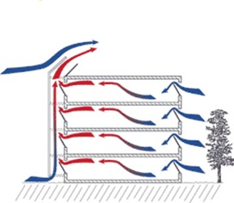
Ανακαίνιση κτηρίων ΣΜΕΚ
Κτήρια που μελετήθηκαν – Δημαρχείο
Σχέδιο Ανακαίνισης – Μείωση της Ενεργειακής Ζήτησης
Αερισμό/Νυχτερινός Δροσιμός
Αεραγωγοί θα εγκατασταθούν στη βόρεια και νότια πρόσοψη του κτηρίου, έτσι ώστε να επιτευχθεί διαμπερής αερισμός σε κάθε όροφο. Από τη μελέτη συμπεραίνεται ότι σε κάθε όροφο, δύο ανοίγματα εισαγωγής αέρα πρέπει να τοποθετηθούν στό κάτω τμήμα της βόρειας πρόσοψη και δύο ανοίγματα εξόδου στο πάνω τμήμα της νότιας πρόσοψης.
Αυτό το σύστημα θα λειτουργεί κατά τη διάρκεια της νύχτας το καλοκαίρι (νυχτερινός αερισμός) για την ψύξη του εσωτερικού χώρου (15 ACH).
Τα ανοίγματα εξαερισμού θα πρέπει να συνδεθούν με αισθητήρες για την εξωτερική θερμοκρασία και θα λειτουργούν μόνο όταν η εξωτερική θερμοκρασία είναι χαμηλότερη από την εσωτερική.
© Copyright CERTUS Project 2015 - All Rights Reserved

Slide 29
Ανακαίνιση κτηρίων ΣΜΕΚ
Κτήρια που μελετήθηκαν – Δημαρχείο
Σχέδιο Ανακαίνισης – Μείωση της Ενεργειακής Ζήτησης
Παθητικά Ηιακά Κέρδη
Η μεγάλη ποσότητα των ηλιακών κερδών που συγκεντρώνονται στο νότιο τμήμα του κτηρίου προκαλέι υπερθέρμανση στα παρακείμενα γραφεία (λόγω αλλαγής της διαρρύθμισης), ακόμη και κατά τη διάρκεια του χειμώνα.
Για να αποφευχθεί αυτό το πρόβλημα, κατάλληλα ανοίγματα θα ενσωματωθούν στα εσωτερικούς διαχωριστικούς τοίχους ανάμεσα στους νότιους και βόρειους χώρους του δεύτερου και τρίτου όροφου. Η παρέμβαση αυτή θα επιτρέψει την κυκλοφορία των ηλιακών κερδών που λαμβάνονται μέσω του υαλοπετάσματος στη νότια πρόσοψη αυτών των δύο ορόφων.
© Copyright CERTUS Project 2015 - All Rights Reserved

Slide 30
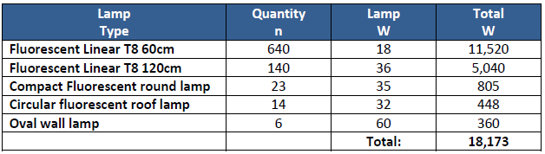
Ανακαίνιση κτηρίων ΣΜΕΚ
Κτήρια που μελετήθηκαν – Δημαρχείο
Σχέδιο Ανακαίνισης – Σύστημα Φωτισμού
Φωτισμός
Το υπαρχον σύστημα φωτισμού αποτελείται κυρίως από λαμπτήρες φθορισμού Τ8 των 18 watt και 36 watt με μαγνητικό ballast.
© Copyright CERTUS Project 2015 - All Rights Reserved

Slide 31
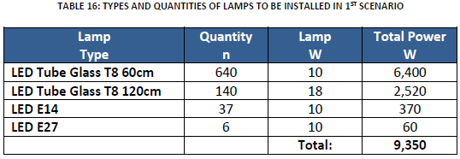
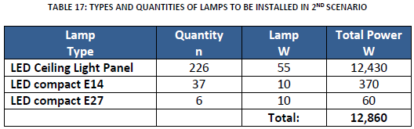
Ανακαίνιση κτηρίων ΣΜΕΚ
Κτήρια που μελετήθηκαν – Δημαρχείο
Σχέδιο Ανακαίνισης – Σύστημα Φωτισμού
Φωτισμός
Όλοι οι λαμπτήρες του κτηρίου θα αντικατασταθούν με νέους λαμπτήρες LED. Δύο σενάρια εξετάστηκαν.
Το πρώτο περιλαμβάνει την αντικατάσταση κάθε λάμπας ξεχωριστά και το δεύτερο σενάριο περιλαμβάνει την αντικατάσταση με πάνελ LED. Το δεύτερο θα δώσει 10% περισσότερα lumens και ευελιξία προκειμένου να προσαρμόζονται στις συχνές αλλαγές των εσωτερικών χώρων.
© Copyright CERTUS Project 2015 - All Rights Reserved

Slide 32
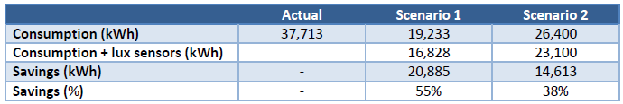
Ανακαίνιση κτηρίων ΣΜΕΚ
Κτήρια που μελετήθηκαν – Δημαρχείο
Σχέδιο Ανακαίνισης – Σύστημα Φωτισμού
Φωτισμός
Αισθητήρες φυσικού φωτισμού θα εγκατασταθούν κοντά στα παράθυρα των 3 άνω ορόφων, έτσι ώστε ο τεχνητός φωτισμός να απενεργοποιείται αυτόματα όταν επιτευχθούν τα επιθυμητά επίπεδα φωτισμού. Συνολικά δεκαέξι αισθητήρες (16) ηλιακού φωτός θα εγκατασταθούν. Σύμφωνα με EnergyPlus, αυτό θα μειώσει επιπλέον 12,5% τη συνολική κατανάλωση για το φωτισμό.
© Copyright CERTUS Project 2015 - All Rights Reserved

Slide 33
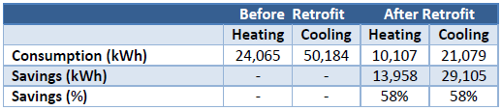
Ανακαίνιση κτηρίων ΣΜΕΚ
Κτήρια που μελετήθηκαν – Δημαρχείο
Σχέδιο Ανακαίνισης – Σύστημα Θέρμανσης & Ψύξης
HVAC σύστημα – Το καινούργιο σύστημα θα είναι VRV το οποίο θα έχει και ανάκτηση θερμότητας 40%. Το νέο συστημα θέρμανσης-Ψύξης θα έχει COP 4.05 και EER 3.61.
Ο επόμενος πίνακας παρουσιάζει την υπάρχουσα κατανάλωση ενέργειας από το σύστημα θέρμανσης-Ψύξης σε σύγκριση με την κατανάλωση του συστήματος που προτείνεται στο σχέδιο ανακαίνισης. Η εξοικονόμιση που επιτυγχάνεται ειναι 58%.
© Copyright CERTUS Project 2015 - All Rights Reserved

Slide 34
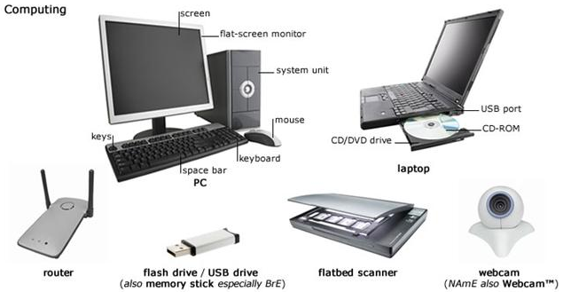
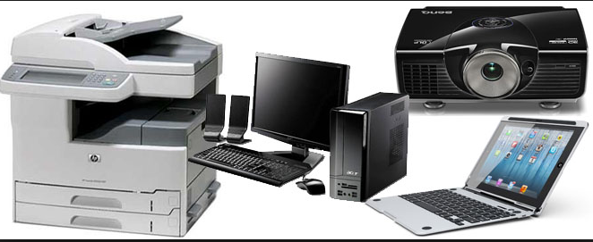
Ανακαίνιση κτηρίων ΣΜΕΚ
Κτήρια που μελετήθηκαν – Δημαρχείο
Σχέδιο Ανακαίνισης – Σύστημα Ενεργειακής Διαχείρισης
Το σύστημα ενεργειακης διαχείρισης θα ελέγχει, θα παρακολουθεί και θα καταγράφει δεδομένα, όπως η θερμοκρασία του αέρα, τις ώρες λειτουργίας και την κατανάλωση ενέργειας κάθε κασέτας VRV ξεχωριστά. Επίσης, θα ελέγχει, θα παρακολουθεί και θα καταγράφει την κατανάλωση ενέργειας του φωτισμού του κάθε ορόφου ξεχωριστά και τη λειτουργία του κάθε αισθητήρα Lux.
Επίσης σε όλα τα παράθυρα και τις πόρτες θα τοποθετηθούν on/off επαφές οι οποίες θα συνδέονται με τις κασέτες VRV. Αν ένα παράθυρο είναι ανοιχτό, θα σταματάει η λειτουργία της αντίστοιχης κασέτας.
© Copyright CERTUS Project 2015 - All Rights Reserved

Slide 35
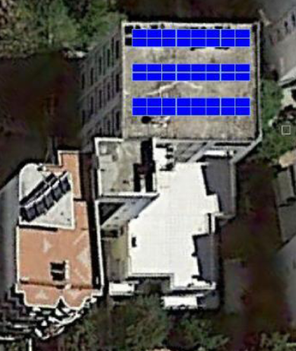
Ανακαίνιση κτηρίων ΣΜΕΚ
Κτήρια που μελετήθηκαν – Δημαρχείο
Σχέδιο Ανακαίνισης – Ανανεώσιμες Πηγές Ενέργειας
1
Οι σκιές που δημιουργούνται από τα γειτονικά κτίρια στην ορφή 2 κατά τη διάρκεια της ημέρας μειώνει την ηλιακή ακτινοβολία που θα δέχονται τα ΦΒ.
Για το λόγο αυτό, αποφασίστηκε να εγκαταστηθούν τα φωτοβολταϊκά μόνο στη στέγη 1.
2
© Copyright CERTUS Project 2015 - All Rights Reserved

Slide 36
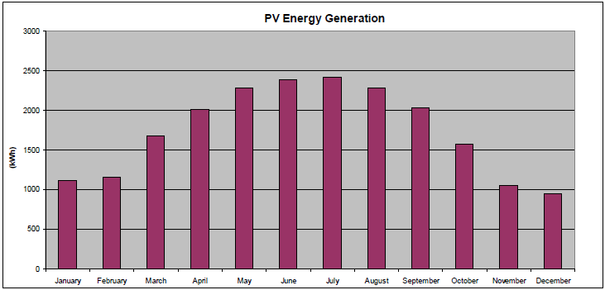
Ανακαίνιση κτηρίων ΣΜΕΚ
Κτήρια που μελετήθηκαν – Δημαρχείο
Σχέδιο Ανακαίνισης – Ανανεώσιμες Πηγές Ενέργειας
Το σύστημα που προτάθηκε για το Δημαρχείο είναι: 15,26 kWh
Παραγωγή Ενέργειας kWh/Year
20.900
© Copyright CERTUS Project 2015 - All Rights Reserved

Slide 37
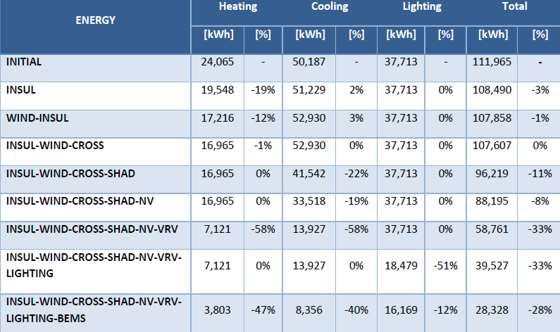

Ανακαίνιση κτηρίων ΣΜΕΚ
Κτήρια που μελετήθηκαν – Δημαρχείο
Σχέδιο Ανακαίνισης – Τελική Κατανάλωση Ενέργειας
Αξιολόγηση επεμβάσεων στο κτήριο
  Μόνωση
  Κοφώματα
  Παθητικά ηλιακά κέρδη
  Σκίαστρα
  Νυχτερινός δροσισμός
  Σύστημα θέρμανσης-ψύξης
  Φωτισμός
  BEMS
© Copyright CERTUS Project 2015 - All Rights Reserved

Slide 38
Ανακαίνιση κτηρίων ΣΜΕΚ
Κτήρια που μελετήθηκαν – Δημαρχείο
Σχέδιο Ανακαίνισης – Τελική Κατανάλωση Ενέργειας
Ο απλός χρόνος αποπληρωμής έχει υπολογιστεί στη διάρκεια ζωής των επεμβάσεων και περιλαμβάνει το κόστος προμήθειας και εγκατάστασης καθώς και την εξοικονόμηση χρημάτων λόγω μείωσης της κατανάλωσης ενέργειας.
© Copyright CERTUS Project 2015 - All Rights Reserved

Slide 39
Ανακαίνιση κτηρίων ΣΜΕΚ
Κτήρια που μελετήθηκαν – Δημαρχείο
Σχέδιο Ανακαίνισης - Εναλλακτικά σχέδια ανακαίνισης
Μελετήθηκαν τρία εναλλακτικά σχέδια ανακαίνισης:
Σχέδιο Α΄ δεν περιλαμβάνει την εξωτερική μόνωση,
Σχέδιο Β΄ δεν περιλαμβάνει την αντικατάσταση των παραθύρων και
Σχέδιο Γ΄ δεν περιλαμβάνει καμία από τις δύο προαναφερθείσες επεμβάσεις.
 | ΟΛΕΣ ΟΙ ΕΠΕΜΒΑΣΕΙΣ | ΣΧΕΔΙΟ Α΄ | ΣΧΕΔΙΟ Β΄ | ΣΧΕΔΙΟ Γ΄
Εξοικονόμηση ενέργειας (kWh/έτος) | 104.537 | 103.991 | 104,191 | 103.170
© Copyright CERTUS Project 2015 - All Rights Reserved

Slide 40
Ανακαίνιση κτηρίων ΣΜΕΚ
Κτήρια που μελετήθηκαν – Δημαρχείο
Σχέδιο Ανακαίνισης – Επιλεγμένο σχέδιο ανακαίνισης
Το πιο ελκυστικό σχέδιο ανακαίνισης είναι:
Σχέδιο Γ’ (επιτυγχάνονται οι απαιτήσεις του προγράμματος):
    Μείωση κατανάλωσης 73%
    Κάληψη κατανάλωσης από ΑΠΕ 70%
© Copyright CERTUS Project 2015 - All Rights Reserved

Slide 41
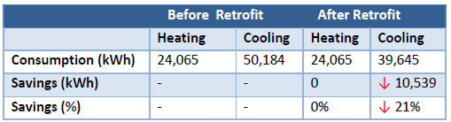
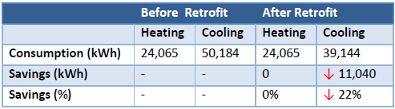
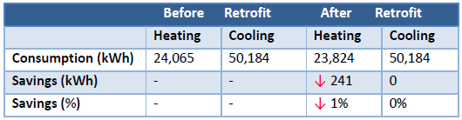
Ανακαίνιση κτηρίων ΣΜΕΚ
Κτήρια που μελετήθηκαν – Δημαρχείο
Σχέδιο Ανακαίνισης - Επιλεγμένο σχέδιο ανακαίνισης
  Αερισμός/Νυχτερινός δροσιμός
Σχέδιο ανακαίνισης Γ’
  Σκίαστρα
  Παθητικά ηιακά κέρδη
© Copyright CERTUS Project 2015 - All Rights Reserved

Slide 42
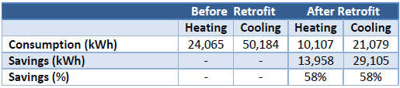
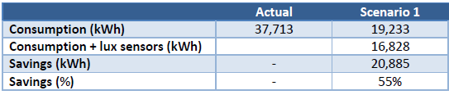
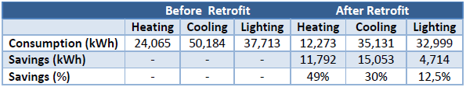
Ανακαίνιση κτηρίων ΣΜΕΚ
Κτήρια που μελετήθηκαν – Δημαρχείο
Σχέδιο Ανακαίνισης - Επιλεγμένο σχέδιο ανακαίνισης
  Σύστημα θέρμανσης-ψήξης
Σχέδιο ανακαίνισης Γ’
  Φωτισμός
  Σύστημα Ενεργειακής Διαχείρισης
© Copyright CERTUS Project 2015 - All Rights Reserved

Slide 43
Ανακαίνιση κτηρίων ΣΜΕΚ
Κτήρια που μελετήθηκαν – Δημαρχείο
Σχέδιο Ανακαίνισης – Συνολική Περιβαλλοντική Απόδοση
Συνολικά η εξοικονόμιση ενέργειας που επιτυγχανεται (ανακαίνιση και ΑΠΕ) είναι 92%
 | Κατανάλωση Ενέργειας kWh | Παραγωγή Ενέργειας kWh | Κάλυψη Ενέργεια από ΑΠΕ % | Εναπομένουσα ενέργεια kWh
Σχέδιο ανακαίνισης | 29.695 | 20.900 | 70 | 8.795
Τα αποτελέσματα αξιολογήθηκαν επίσης από την άποψη της πρωτογενής ενέργειας και εκπομπών CO₂ λαμβάνοντας υπόψη τους ακόλουθους συντελεστές μετατροπής που λαμβάνονται από το ελληνικό κανονισμό για την ενεργειακή απόδοση των κτηρίων:
ηλεκτρική ενέργεια σε πρωτογενή ενέργεια – 2,9
εκπομπές CO₂ για την ηλεκτρική ενέργεια – 0,989 kg / kWh
© Copyright CERTUS Project 2015 - All Rights Reserved

Slide 44
Ανακαίνιση κτηρίων ΣΜΕΚ
Κτήρια που μελετήθηκαν – Δημαρχείο
Σχέδιο Ανακαίνισης – Συνολική Περιβαλλοντική Απόδοση
Το σχέδιο ανακαίνισης επιτυγχάνει 92% εξοικονόμηση τελικής ενέργειας, 92% εξοικονόμηση πρωτογενούς ενέργειας και 92% εξοικονόμηση ενκπομπών CO₂.
 | Κατανάλωση Ηλεκτρικής Ενέργειας kWh | Κατανάλωση Ηλεκτρικής Ενέργειας kWh/m² | Πρωτογενής Ενέργεια kWh | Εκπομπές CO₂ kg CO₂ /kWh
Αρχική Κατάσταση | 111.965 | 101,8 | 313.502 | 110.733
Τελική κατάσταση | 8.795 | 8 | 25.506 | 8.698
Εξοικονόμηση | 103.107 | 93,65 | 299.010 | 101.973
© Copyright CERTUS Project 2015 - All Rights Reserved

Slide 45
Ανακαίνιση κτηρίων ΣΜΕΚ
Κτήρια που μελετήθηκαν – Δημαρχείο
Οικονομική Αξιολόγηση του σχεδίου ανακαίνισης – Κόστος επεμβάσεων
Αρχικό σχέδιο ανακαίνισης: κόστος 282,4 €/m²
κατανάλωση 6,7 kWh/m²
Σχέδιο ανακαίνισης Α’:
κόστος 206,6 €/m²
κατανάλωση 7,3 kWh/m²
Σχέδιο ανακαίνισης Β’:
κόστος 232,1 €/m²
κατανάλωση 7,1 kWh/m²
Σχέδιο ανακαίνισης Γ’:
κόστος 156,3 €/m²
κατανάλωση 8,0 kWh/m²
© Copyright CERTUS Project 2015 - All Rights Reserved

Slide 46
Ανακαίνιση κτηρίων ΣΜΕΚ
Κτήρια που μελετήθηκαν – Δημαρχείο
Οικονομική Αξιολόγηση του σχεδίου ανακαίνισης – Κόστος επεμβάσεων
ΕΠΕΝΔΥΣΕΙΣ | €
HVAC | 80.336
Συστήματα φωτισμού | 18.905
Ανανεώσιμες ενέργειες | 25.707
Σκίαση | 25.000
Ηλιακά συστήματα | 1.230
Σύστημα ελέγχου | 20.910
Συνολική επένδυση | 172.088
Στα ποσά συμπεριλαμβάνεται ΦΠΑ 23%.
Το κόστος των επεμβάσεων που εξαιρέθηκαν ανέρχεται στο ποσό των 83.505 € για την εξωτερική μόνωση και 55.350 € για τα παράθυρα.
© Copyright CERTUS Project 2015 - All Rights Reserved

Slide 47
Ανακαίνιση κτηρίων ΣΜΕΚ
Κτήρια που μελετήθηκαν – Δημαρχείο
Οικονομική Αξιολόγηση του σχεδίου ανακαίνισης – Αποτελέσματα
Ο επόμενος πίνακας παρουσιάζει την συνολική αξιολόγηση του σχεδίου ανακαίνισης.
 | ΣΧΕΔΙΟ Γ΄
Εξοικονόμηση ενέργειας (kWh/έτος) | 103.170
Κόστος (€) | 172.088
Εξοικονόμηση (€/έτος) | 17.790
Χρόνος απόσβεσης (έτη) | 9,7
Μείωση εκπομπών CO₂ (τόνοι/έτος) | 102,02
© Copyright CERTUS Project 2015 - All Rights Reserved

Slide 48
Ανακαίνιση κτηρίων ΣΜΕΚ
Κτήρια που μελετήθηκαν – Δημοτική Βιβλιοθήκη
Περιγραφή
© Copyright CERTUS Project 2015 - All Rights Reserved

Slide 49
Ανακαίνιση κτηρίων ΣΜΕΚ
Κτήρια που μελετήθηκαν – Δημοτική Βιβλιοθήκη
Περιγραφή
Το κτήριο της δημοτικής βιβλιοθήκης κατασκευάστηκε το 1984. Αποτελείται από πέντε ορόφους και ένα υπόγειο. Ο δήμος χρησιμοποιεί τους τρεις πρώτους ορόφους, ενώ το υπόγειο στεγάζει τη Δημοτική Βιβλιοθήκη, γραφεία, σχολικές δραστηριότητες και μαθήματα χορού. Το υπόλοιπο κτήριο χρησιμοποιείται από ιδιώτες ως κατοικίες.
Χρησιμοποιείται τις καθημερινές από τις 07:30 ως τις 20:30 και φιλοξενεί 13 εργαζόμενους και περίπου 70 επισκέπτες ημερησίως.
© Copyright CERTUS Project 2015 - All Rights Reserved

Slide 50
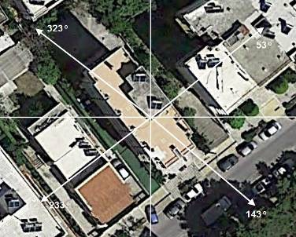
Ανακαίνιση κτηρίων ΣΜΕΚ
Κτήρια που μελετήθηκαν – Δημοτική Βιβλιοθήκη
Σχήμα και Προσανατολισμό
Το κτήριο εκτείνεται παράλληλα με τον άξονα Βορρά-Νότου, με μία απόκλιση 53º από τον Νότο.
Το κτήριο δεν συνορεύει με άλλα κτίσματα και η κατασκευή του είναι χαρακτηριστική της περιοχής που βρίσκεται και της εποχής που χτίστηκε.
© Copyright CERTUS Project 2015 - All Rights Reserved

Slide 51
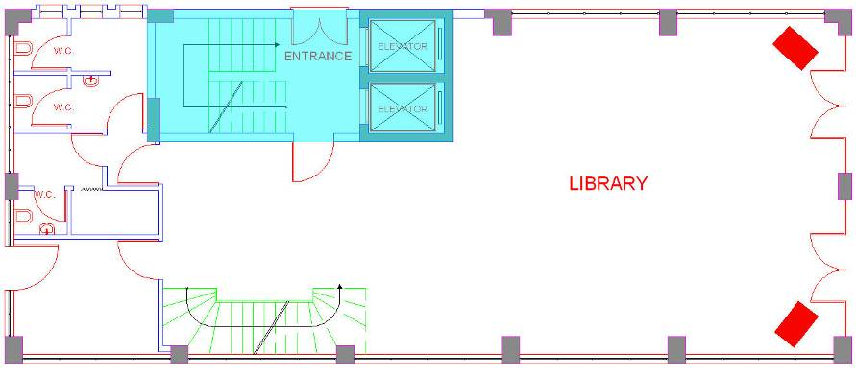
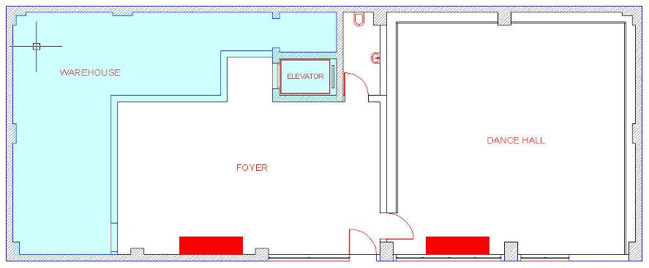
Ανακαίνιση κτηρίων ΣΜΕΚ
Κτήρια που μελετήθηκαν – Δημοτική Βιβλιοθήκη
Σχήμα και Προσανατολισμό
Επιφάνεια: | 611 m²
Θερμαινόμενη επιφάνεια: | 507 m²
Όγκος: | 2.185 m³
Έτος κατασκευής: | 1984
Ετήσια Συνολική κατανάλωση: | 90 kWh/m²
Τυπικός όροφος 290m²
Υπόγειο 111m²
© Copyright CERTUS Project 2015 - All Rights Reserved

Slide 52
Ανακαίνιση κτηρίων ΣΜΕΚ
Κτήρια που μελετήθηκαν – Δημοτική Βιβλιοθήκη
Παρούσα Κατάσταση Κτηρίου – Τεχνικά χαρακτηριστικά
Κέλυφος - Οι τοίχοι έχουν θερμομόνωση (εξηλασμένη πολυστερίνη) πάχους 5 cm, η οποία είναι τοποθετημένη ανάμεσα στα δύο στρώματα τούβλων, ενώ η πλάκα της οροφής έχει θερμομόνωση (εξηλασμένη πολυστερίνη) πάχους 8 cm.
Παράθυρα - Σε όλους τους χώρους εργασίας, υπάρχουν ανοιγόμενα παράθυρα με διπλά τζάμια με κούφωμα αλουμινίου.
© Copyright CERTUS Project 2015 - All Rights Reserved

Slide 53
Ανακαίνιση κτηρίων ΣΜΕΚ
Κτήρια που μελετήθηκαν – Δημοτική Βιβλιοθήκη
Παρούσα Κατάσταση Κτηρίου – Τεχνικά χαρακτηριστικά
Η συνολική θερμοπερατότητα (U-value) του κελύφους του κτηρίου είναι 0,94 W/m²K.
Ο ακόλουθος πίνακας παρουσιάζει τα U-value των δομικών στοιχείων κελύφους, όπως αυτές υπολογίζονται στη μελέτη θερμική μόνωση του κτηρίου.
Στοιχεία | Υλικά | U-Value (W/m²K)
Τοίχος | Διπλό τούβλο με μόνωση 5 cm | 0,616
Φέροντας Οργανισμός | Ενισχυμένο σκυρόδεμα | 0,627
Υπόγειο | Πλάκα από σκυρόδεμα | 0,57
Οροφή | Επίπεδη πλάκα με μόνωση 8 cm | 0,419
Παράθυρα | Διπλά τζάμια με κούφωμα αλουμινίου | 3,49
© Copyright CERTUS Project 2015 - All Rights Reserved

Slide 54
Ανακαίνιση κτηρίων ΣΜΕΚ
Κτήρια που μελετήθηκαν – Δημοτική Βιβλιοθήκη
Παρούσα Κατάσταση Κτηρίου – Τεχνικά χαρακτηριστικά
Αεροστεγανότητα και παθολογίες
Το κέλυφος έχει πολλές θερμογέφυρες λόγω του τύπου της κατασκευής των τοίχων, όπως περιγράφεται παραπάνω, και αυτά τα προβλήματα δεν έχουν αντιμετωπιστεί επαρκώς στη θερμική μελέτη.
Το κέλυφος του κτηρίου δεν παρουσιάζει προβλήματα όσον αφορά την αεροστεγανότητα. Υπάρχει, ωστόσο, μια σημαντική απώλεια θερμότητας λόγω διείσδυσης αέρα από την κεντρική είσοδο που ανοίγει απευθείας στο γραφείο υποδοχής.
© Copyright CERTUS Project 2015 - All Rights Reserved

Slide 55
Ανακαίνιση κτηρίων ΣΜΕΚ
Κτήρια που μελετήθηκαν – Δημοτική Βιβλιοθήκη
Παρούσα Κατάσταση Κτηρίου – Συστήματα
Φωτισμός
Ο φωτισμός γίνεται κυρίως από λαμπτήρες φθορισμού Τ8 με μαγνητικό ballast. Η συνολική εγκατεστημένη ισχύς του φωτισμού στο κτίριο είναι 17.885 W. Όλοι οι τύποι των συστημάτων φωτισμού παρουσιάζονται παρακάτω:
Τύπος Α: Φωτιστικό οροφής, με 2 λάμπες Τ8 φθορισμού 36 W (2x36 W), μήκους 150 cm, ανακλαστήρα.
Τύπος Β: Φωτιστικό οροφής, με 2 λάμπες Τ8 φθορισμού 36 W (2x36 W), μήκους 120 cm, ανακλαστήρα.
Τύπος Γ: Φωτιστικό οροφής, με 2 λάμπες κόμπακτ φθορισμού 18 W (2x18 W).
Τύπος Γ: Στρογγυλή λάμπα 35 W, που βρίσκεται στην τουαλέτα.
© Copyright CERTUS Project 2015 - All Rights Reserved

Slide 56
Ανακαίνιση κτηρίων ΣΜΕΚ
Κτήρια που μελετήθηκαν – Δημοτική Βιβλιοθήκη
Παρούσα Κατάσταση Κτηρίου – Συστήματα
Συστήματα Ψύξης-Θέρμανσης
Για τη θέρμανση και την ψύξη του κτηρίου χρησιμοποιούνται κλιματιστικές μονάδες, επιδαπέδιες ή στον τοίχο, που λειτουργούν με ηλεκτρική ενέργεια.
Στο ισόγειο και στον πρώτο όροφο χρησιμοποιούνται ηλεκτρικά καλοριφέρ λαδιού για θέρμανση. Υπάρχει, επίσης, κεντρικό σύστημα θέρμανσης, το οποίο προς το παρόν βρίσκεται εκτός λειτουργίας.
Η συνολική εγκατεστημένη ισχύς των συστημάτων θέρμανσης-ψύξης στο κτίριο είναι 32,4 kW.
© Copyright CERTUS Project 2015 - All Rights Reserved

Slide 57
Ανακαίνιση κτηρίων ΣΜΕΚ
Κτήρια που μελετήθηκαν – Δημοτική Βιβλιοθήκη
Παρούσα Κατάσταση Κτηρίου – Συστήματα
Συσκευές | Συνολική ισχύς (W)
H/Y | 4.500
Εκτυπωτές | 270
Φωτοτυπικά μηχανήματα | 1.600
Καφετιέρα | 390
Ψυγείο | 600
Hi-fi | 300
Φούρνος μικροκυμάτων | 800
Ανελκυστήρας | 8.000
Συνολική ισχύς | 16.460
Τα άλλα ηλεκτρικά φορτία την κάλυψη του εξοπλισμού του κτηρίου (ICT), όπως οι H/Y, servers, εκτυπωτές, φωτοτυπικά μηχανήματα, και άλλες ηλεκτρικές συσκευές (π.χ. ανελκυστήρες, ψύκτη νερού, μηχανή του καφέ και ψυγείο).
Η συνολική ισχύς τους είναι 16.460 W.
© Copyright CERTUS Project 2015 - All Rights Reserved

Slide 58
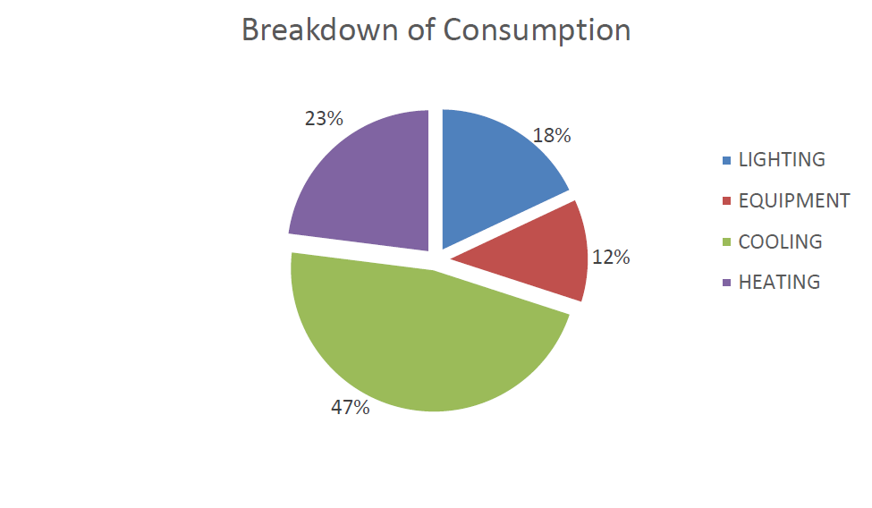
Ανακαίνιση κτηρίων ΣΜΕΚ
Κτήρια που μελετήθηκαν – Δημοτική Βιβλιοθήκη
Παρούσα Κατάσταση Κτηρίου – Ενεργειακή Κατανάλωση
Ενεργειακή Κατανάλωση – Υφιστάμενη κατάσταση
Η κατανάλωση της ηλεκτρικής ενέργειας επιμερίζεται μεταξύ των χρήσεων μέσω του προγράμματος προσομοίωσης EnergyPlus.
© Copyright CERTUS Project 2015 - All Rights Reserved

Slide 59
Ανακαίνιση κτηρίων ΣΜΕΚ
Κτήρια που μελετήθηκαν – Δημοτική Βιβλιοθήκη
Σχέδιο ανακαίνισης - Στόχος
Στόχος του Σχεδίου Ανακαίνισης – Το γεγονός ότι ο δήμος νοικιάζει το κτήριο δημιουργεί κινδύνους, όπως για παράδειγμα το ενδεχόμενο μετεγκατάστασης της βιβλιοθήκης πριν από το τέλος της περιόδου αποπληρωμής του έργου. Ωστόσο, κάτι τέτοιο θεωρείται ένας κίνδυνος μετρίου ή χαμηλού επιπέδου.
Το συνολικό κόστος για την κατανάλωση ενέργειας είναι χαμηλό και το γεγονός αυτό επηρεάζει τον τελικό χρόνο αποπληρωμής της επένδυσης, ο οποίος είναι αρκετά μεγάλος για ορισμένες επεμβάσεις. Αυτό συμβαίνει επειδή οι ώρες λειτουργίας είναι περιορισμένες και οι ενεργειακές απαιτήσεις για τις δραστηριότητες που λαμβάνουν χώρα στο κτήριο είναι μετρίου επιπέδου.
© Copyright CERTUS Project 2015 - All Rights Reserved

Slide 60
Ανακαίνιση κτηρίων ΣΜΕΚ
Κτήρια που μελετήθηκαν – Δημοτική Βιβλιοθήκη
Σχέδιο ανακαίνισης - Εμπόδια
Εμπόδια – Εκτός από τους παραπάνω περιορισμούς, υπάρχουν και τεχνικές δυσκολίες, που σχετίζονται με την ενσωμάτωση των συστημάτων ανανεώσιμων πηγών ενέργειας στο κτήριο, που προκύπτει από την πυκνοδομημένο αστικό περιβάλλον που περιορίζει τόσο το ηλιακό και αιολικό δυναμικό, όσο και, τη διαθεσιμότητα του χώρο για να τοποθετηθούν τα συστήματα ΑΠΕ.
Σε ένα κτήριο με κεντρικό σύστημα θέρμανσης, δεν είναι πάντα εύκολη η κατάργηση ή αντικατάσταση του υπάρχοντος συστήματος με κάποιο άλλο μεγαλύτερης ευελιξίας. Το εμπόδιο αυτό προκύπτει όταν υπάρχουν περισσότεροι από έναν ιδιοκτήτες και δεν συμφωνούν όλοι με την προτεινόμενη αλλαγή. Σε αυτές τις περιπτώσεις, εφαρμόζεται ο σχετικός κανονισμός που επιβάλλει να επικρατήσει η απόφαση των ιδιοκτητών ομόφωνα ή πλειοψηφικά. Για τον λόγο αυτό, η πιο εφικτή επιλογή είναι να βελτιωθεί το υπάρχον σύστημα κεντρικής θέρμανσης. Το ίδιο πλαίσιο ισχύει και για την εγκατάσταση φωτοβολταϊκών στην οροφή του κτηρίου, που πρέπει επίσης να την εγκρίνουν όλοι οι ιδιοκτήτες.
© Copyright CERTUS Project 2015 - All Rights Reserved

Slide 61
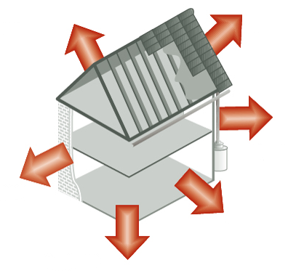
Ανακαίνιση κτηρίων ΣΜΕΚ
Κτήρια που μελετήθηκαν – Δημοτική Βιβλιοθήκη
Σχέδιο Ανακαίνισης – Μείωση της Ενεργειακής Ζήτησης
Κέλυφος Κτηρίου
Η προσθήκη της εξωτερικής μόνωσης διερευνήθηκε ως μέσο για τη βελτίωση των εσωτερικών συνθηκών. Για τους σκοπούς της μοντελοποίησης θεωρήθηκε ένα μονωτικό υλικό με 0,032 W/mK θερμική αγωγιμότητα.
Το πάχος αποφασίστηκε μετά από πραγματοποίηση ανάλυσης ευαισθησίας και αξίζει να σημειωθεί ότι λόγω των ωρών λειτουργίας του κτηρίου και των ήπιων καιρικών συνθηκών που επικρατούν στην περιοχή, μεγαλύτερο πάχος μόνωσης δεν θα συνέβαλλε σε περαιτέρω μείωση των απωλειών θερμότητας..
Το EPS μονωτικό υλικό και ο φυσικός ορυκτοβάμβακας που εξετάστηκαν πηρούν όλες τις τεχνικές απαιτήσεις.
Η προσθήκη της εξωτερικής μόνωσης μειώνει το U-value των τοίχων από 0,616 σε 0,347 W/m²K και το U-value της οροφής από 0,419 σε 0,250 W/m²K.
© Copyright CERTUS Project 2015 - All Rights Reserved

Slide 62
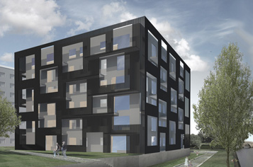
Ανακαίνιση κτηρίων ΣΜΕΚ
Κτήρια που μελετήθηκαν – Δημοτική Βιβλιοθήκη
Σχέδιο Ανακαίνισης – Μείωση της Ενεργειακής Ζήτησης
Ανοίγματα
Τα υπάρχοντα παράθυρα έχουν συνολικό U-vaue 3,49 W/m²K και θα αντικατασταθούν με low-e υαλοπίνακες σε πλαίσιο με θερμοδιακοπή. Μετά από έρευνα σχετικά με διαφορετικές τιμές U-vaue αποφασίστηκε ότι η βέλτιστη επιλογή θα πρέπει να έχει τις ακόλουθες θερμικές ιδιότητες: U-πλαισίου 2,50 W/m²K, U-υαλοπινάκων 1,10 W/m²K και το συνολικό U-παραθύρου 1,80 W/m²K.
Μία επικάλυψη low-e προβλέπεται στην εσωτερική πλευρά του εξωτερικού υαλοπίνακα για τη μείωση της εισερχόμενης θερμότητας. Οι υαλοπίνακες έχουν 42% ηλιακό συντελεστή και 66% μετάδοσης του φωτός.
© Copyright CERTUS Project 2015 - All Rights Reserved

Slide 63
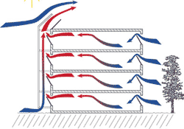
Ανακαίνιση κτηρίων ΣΜΕΚ
Κτήρια που μελετήθηκαν – Δημοτική Βιβλιοθήκη
Σχέδιο Ανακαίνισης – Μείωση της Ενεργειακής Ζήτησης
Αερισμό/Νυχτερινός Δροσιμός
Αεραγωγοί θα εγκατασταθούν στη βόρεια και νότια πρόσοψη του κτηρίου, έτσι ώστε να επιτευχθεί διαμπερής αερισμός σε κάθε όροφο. Από τη μελέτη συμπεραίνεται ότι σε κάθε όροφο, δύο ανοίγματα εισαγωγής αέρα πρέπει να τοποθετηθούν στό κάτω τμήμα της βόρειας πρόσοψη και δύο ανοίγματα εξόδου στο πάνω τμήμα της νότιας πρόσοψης.
Αυτό το σύστημα θα λειτουργεί κατά τη διάρκεια της νύχτας το καλοκαίρι (νυχτερινός αερισμός) για την ψύξη του εσωτερικού χώρου (15 ACH).
Τα ανοίγματα εξαερισμού θα πρέπει να συνδεθούν με αισθητήρες για την εξωτερική θερμοκρασία και θα λειτουργούν μόνο όταν η εξωτερική θερμοκρασία είναι χαμηλότερη από την εσωτερική.
© Copyright CERTUS Project 2015 - All Rights Reserved

Slide 64
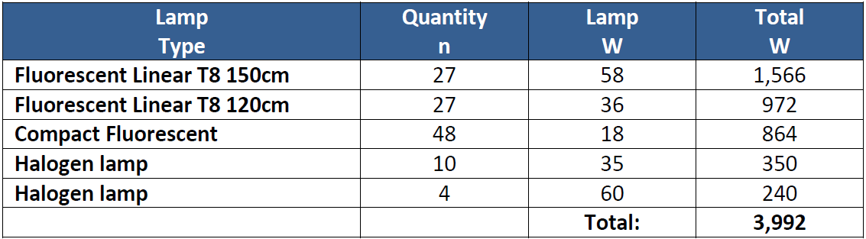
Ανακαίνιση κτηρίων ΣΜΕΚ
Κτήρια που μελετήθηκαν – Δημοτική Βιβλιοθήκη
Σχέδιο Ανακαίνισης – Σύστημα Φωτισμού
Φωτισμός
Το υπαρχον σύστημα φωτισμού αποτελείται κυρίως από λαμπτήρες φθορισμού Τ8 των 18 watt με μαγνητικό ballast.
© Copyright CERTUS Project 2015 - All Rights Reserved

Slide 65
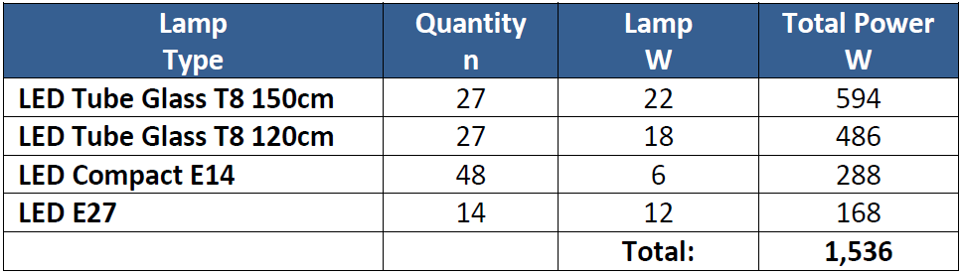
Ανακαίνιση κτηρίων ΣΜΕΚ
Κτήρια που μελετήθηκαν – Δημοτική Βιβλιοθήκη
Σχέδιο Ανακαίνισης – Σύστημα Φωτισμού
Φωτισμός
Όλοι οι λαμπτήρες του κτηρίου θα αντικατασταθούν με νέους λαμπτήρες LED. Οι νέοι λαμπτήρες θα έχουν ισχύς 1.536 Watt, δηλαδή 39% χαμηλότερη από την υπάρχουσα κατάσταση.
© Copyright CERTUS Project 2015 - All Rights Reserved

Slide 66
Ανακαίνιση κτηρίων ΣΜΕΚ
Κτήρια που μελετήθηκαν – Δημοτική Βιβλιοθήκη
Σχέδιο Ανακαίνισης – Σύστημα Φωτισμού
Φωτισμός
Αισθητήρες φυσικού φωτισμού θα εγκατασταθούν κοντά στα παράθυρα των 3 άνω ορόφων, έτσι ώστε ο τεχνητός φωτισμός να απενεργοποιείται αυτόματα όταν επιτευχθούν τα επιθυμητά επίπεδα φωτισμού. Συνολικά δώδεκα αισθητήρες (12) ηλιακού φωτός θα εγκατασταθούν. Σύμφωνα με EnergyPlus, αυτό θα μειώσει επιπλέον 22% τη συνολική κατανάλωση για το φωτισμό.
© Copyright CERTUS Project 2015 - All Rights Reserved

Slide 67
Ανακαίνιση κτηρίων ΣΜΕΚ
Κτήρια που μελετήθηκαν – Δημοτική Βιβλιοθήκη
Σχέδιο Ανακαίνισης – Σύστημα Θέρμανσης & Ψύξης
HVAC σύστημα – Το καινούργιο σύστημα ψήξης θα είναι spits με καλύτερη απόδοση. Οι νέες μονάδες θα έχουν [EER 3-4,4], ενώ το υπάρχον σύστημα έχει COP 1,7 και EER 1,5.
Όσον αφορά στη θέρμανση του κτηρίου, αποφασίστηκε ότι η βέλτιστη επιλογή είναι η αντικατάσταση του παλαιού λέβητα με έναν νέο, τύπου pellet. Η ανακαίνιση συνίσταται στην απομάκρυνση του υπάρχοντα καυστήρα πετρελαίου και την αντικατάστασή του από έναν καυστήρα αυτόματης τροφοδοσίας, που θα λειτουργεί με pellet.
© Copyright CERTUS Project 2015 - All Rights Reserved

Slide 68
Ανακαίνιση κτηρίων ΣΜΕΚ
Κτήρια που μελετήθηκαν – Δημοτική Βιβλιοθήκη
Σχέδιο Ανακαίνισης – Σύστημα Ενεργειακής Διαχείρισης
Η χρήση θερμοστάτη σε κάθε δωμάτιο του κτηρίου θα εξασφαλίσει ότι η εσωτερική θερμοκρασία θα παραμένει σταθερή στο επιθυμητό επίπεδο, αποτρέποντας την υπερβολική χρήση ενέργειας. Επιπλέον, προκειμένου να καταγραφεί η κατανάλωση ενέργειας από τα συστήματα κλιματισμού και φωτισμού, μετρητές κατανάλωσης ενέργειας θα εγκατασταθούν στον ηλεκτρολογικό πίνακα του κάθε ορόφου.
© Copyright CERTUS Project 2015 - All Rights Reserved

Slide 69
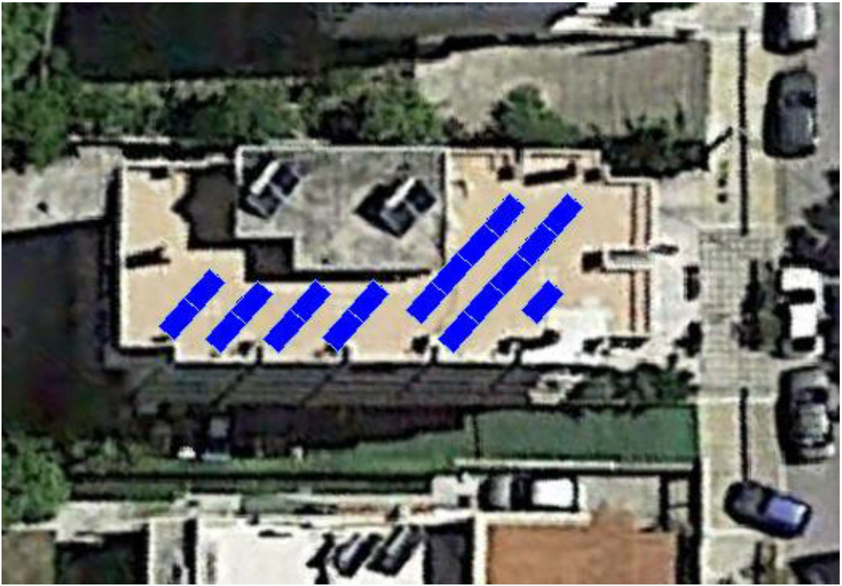
Ανακαίνιση κτηρίων ΣΜΕΚ
Κτήρια που μελετήθηκαν – Δημοτική Βιβλιοθήκη
Σχέδιο Ανακαίνισης – Ανανεώσιμες Πηγές Ενέργειας
Πέρα από το σύστημα θέρμανσης που θα λειτουργεί με βιομάζα, φωτοβολταϊκό σύστημα ισχύος 5,73 kWp θα εγκατασταθεί στην οροφή του κτηρίου.
© Copyright CERTUS Project 2015 - All Rights Reserved

Slide 70
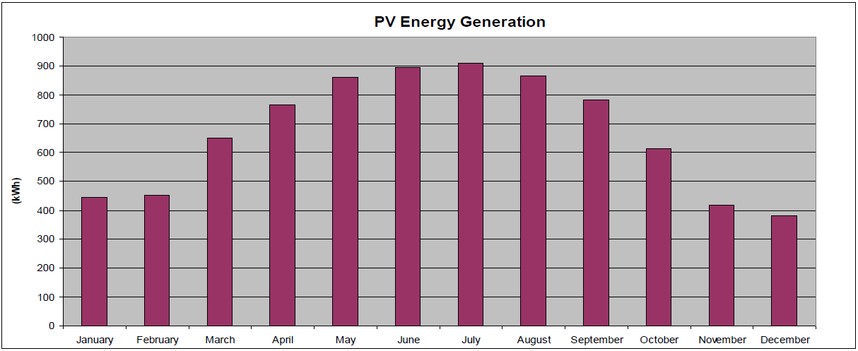
Ανακαίνιση κτηρίων ΣΜΕΚ
Κτήρια που μελετήθηκαν – Δημοτική Βιβλιοθήκη
Σχέδιο Ανακαίνισης – Ανανεώσιμες Πηγές Ενέργειας
Το σύστημα που προτάθηκε για τη Δημοτική Βιβλιοθήκη είναι: 5,73 kWh
Παραγωγή Ενέργειας kWh/Year
8.040
© Copyright CERTUS Project 2015 - All Rights Reserved

Slide 71
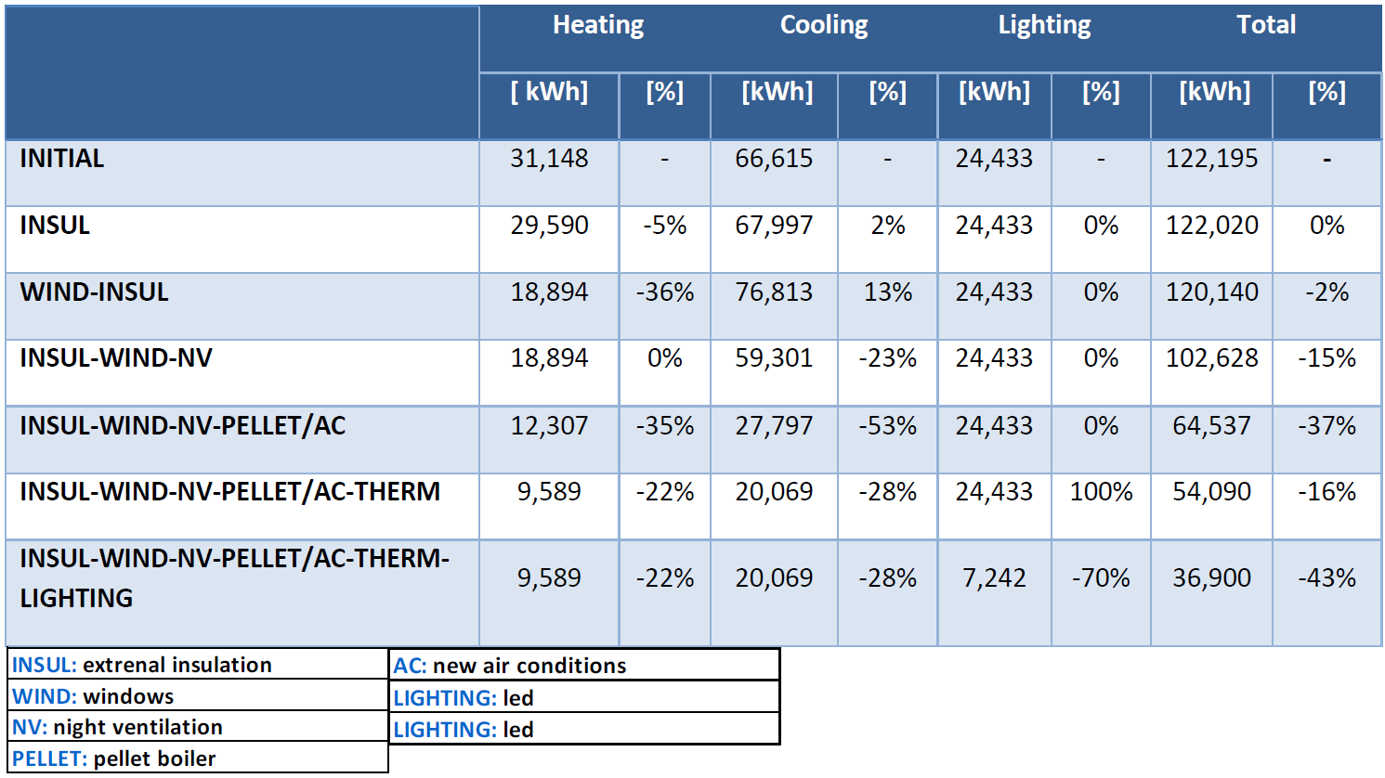
Ανακαίνιση κτηρίων ΣΜΕΚ
Κτήρια που μελετήθηκαν – Δημοτική Βιβλιοθήκη
Σχέδιο Ανακαίνισης – Τελική Κατανάλωση Ενέργειας
Αξιολόγηση επεμβάσεων στο κτήριο
  Μόνωση
  Ανοίγματα
  Νυχτερινός δροσισμός
  AC
  Λέβητας PELLET
  Φωτισμός
  BEMS
© Copyright CERTUS Project 2015 - All Rights Reserved

Slide 72
Ανακαίνιση κτηρίων ΣΜΕΚ
Κτήρια που μελετήθηκαν – Δημοτική Βιβλιοθήκη
Σχέδιο Ανακαίνισης – Τελική Κατανάλωση Ενέργειας
Ο απλός χρόνος αποπληρωμής έχει υπολογιστεί στη διάρκεια ζωής των επεμβάσεων και περιλαμβάνει το κόστος προμήθειας και εγκατάστασης καθώς και την εξοικονόμηση χρημάτων λόγω μείωσης της κατανάλωσης ενέργειας.
© Copyright CERTUS Project 2015 - All Rights Reserved

Slide 73
Ανακαίνιση κτηρίων ΣΜΕΚ
Κτήρια που μελετήθηκαν – Δημοτική Βιβλιοθήκη
Σχέδιο Ανακαίνισης - Εναλλακτικά σχέδια ανακαίνισης
Μελετήθηκαν τρία εναλλακτικά σχέδια ανακαίνισης:
Σχέδιο Α΄ δεν περιλαμβάνει την εξωτερική μόνωση,
Σχέδιο Β΄ δεν περιλαμβάνει την αντικατάσταση των παραθύρων και
Σχέδιο Γ΄ δεν περιλαμβάνει καμία από τις δύο προαναφερθείσες επεμβάσεις.
 | ΟΛΕΣ ΟΙ ΕΠΕΜΒΑΣΕΙΣ | ΣΧΕΔΙΟ Α΄ | ΣΧΕΔΙΟ Β΄ | ΣΧΕΔΙΟ Γ΄
Εξοικονόμηση πρωτογενούς ενέργειας (kWh/έτος) | 85.295 | 84.862 | 84.211 | 83.728
© Copyright CERTUS Project 2015 - All Rights Reserved

Slide 74
Ανακαίνιση κτηρίων ΣΜΕΚ
Κτήρια που μελετήθηκαν – Δημοτική Βιβλιοθήκη
Σχέδιο Ανακαίνισης – Επιλεγμένο σχέδιο ανακαίνισης
Το πιο ελκυστικό σχέδιο ανακαίνισης είναι:
Σχέδιο Γ’ (οι απαιτήσεις του προγράμματος δεν επιτυγχάνονται):
    Μείωση κατανάλωσης 69%
    Κάληψη κατανάλωσης από ΑΠΕ:
    100% της ενέργειας που απαιτείται για θέρμανση καλύπτεται από pellet
    91% της ηλεκτρικής ενέργειας καλύπτεται από ΦΒ
© Copyright CERTUS Project 2015 - All Rights Reserved

Slide 75
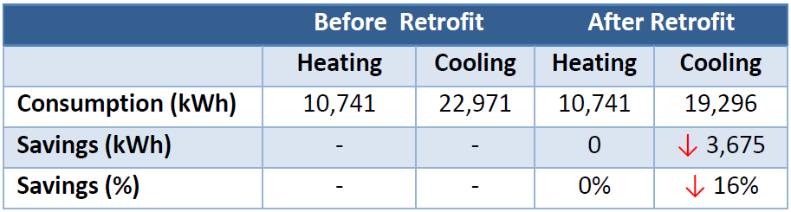
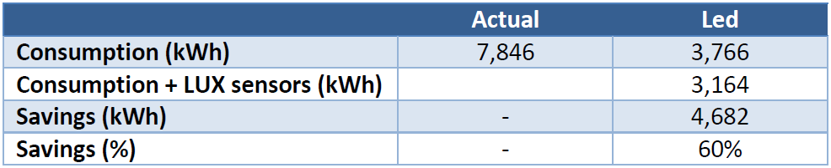
Ανακαίνιση κτηρίων ΣΜΕΚ
Κτήρια που μελετήθηκαν – Δημοτική Βιβλιοθήκη
Σχέδιο Ανακαίνισης - Επιλεγμένο σχέδιο ανακαίνισης
  Αερισμός/Νυχτερινός δροσιμός
Σχέδιο ανακαίνισης Γ’
  Φωτισμός
© Copyright CERTUS Project 2015 - All Rights Reserved

Slide 76
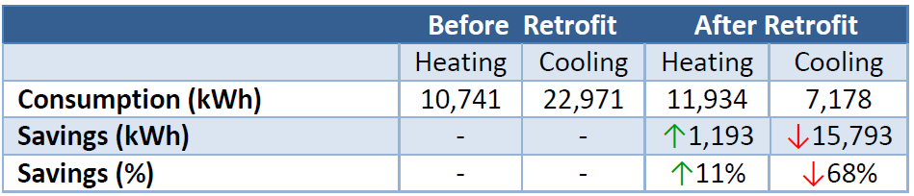

Ανακαίνιση κτηρίων ΣΜΕΚ
Κτήρια που μελετήθηκαν – Δημοτική Βιβλιοθήκη
Σχέδιο Ανακαίνισης - Επιλεγμένο σχέδιο ανακαίνισης
  Σύστημα θέρμανσης-ψήξης
Σχέδιο ανακαίνισης Γ’
  Σύστημα Ενεργειακής Διαχείρισης
© Copyright CERTUS Project 2015 - All Rights Reserved

Slide 77
Ανακαίνιση κτηρίων ΣΜΕΚ
Κτήρια που μελετήθηκαν – Δημοτική Βιβλιοθήκη
Σχέδιο Ανακαίνισης – Συνολική Περιβαλλοντική Απόδοση
Συνολικά η εξοικονόμιση ενέργειας που επιτυγχανεται (ανακαίνιση και ΑΠΕ) είναι 94%
 | Κατανάλωση Πρωτογενούς Ενέργειας kWh | Παραγωγή Πρωτογενούς Ενέργειας kWh | Ενεργειακή Παραγωγή % | Εναπομένουσα Πρωτογενής ενέργεια kWh
Σχέδιο ανακαίνισης Γ’ | 38.467 | 23.319 | 61 | 15.148
Τα αποτελέσματα αξιολογήθηκαν επίσης από την άποψη της πρωτογενής ενέργειας και εκπομπών CO₂ λαμβάνοντας υπόψη τους ακόλουθους συντελεστές μετατροπής που λαμβάνονται από το ελληνικό κανονισμό για την ενεργειακή απόδοση των κτηρίων:
ηλεκτρική ενέργεια σε πρωτογενή ενέργεια – 2,9
εκπομπές CO₂ για την ηλεκτρική ενέργεια – 0,989 kg / kWh
pellet σε πρωτογενή ενέργεια – 1
εκπομπές CO₂ για pellet – 0 kg / kWh
© Copyright CERTUS Project 2015 - All Rights Reserved

Slide 78
Ανακαίνιση κτηρίων ΣΜΕΚ
Κτήρια που μελετήθηκαν – Δημοτική Βιβλιοθήκη
Σχέδιο Ανακαίνισης – Συνολική Περιβαλλοντική Απόδοση
Το σχέδιο ανακαίνισης επιτυγχάνει 94% εξοικονόμηση πρωτογενούς ενέργειας και 79% εξοικονόμηση ενκπομπών CO₂.
 | Κατανάλωση Πρωτογενούς Ενέργειας kWh | Κατανάλωση Πρωτογενούς Ενέργειας kWh/m² | Εκπομπές CO₂ kg CO₂ /kWh
Αρχική Κατάσταση | 122.195 | 241 | 41.673
Τελική κατάσταση | 13.581 | 26,8 | 9.314
Εξοικονόμηση | 108.614 | 214,2 | 40.309
© Copyright CERTUS Project 2015 - All Rights Reserved

Slide 79
Ανακαίνιση κτηρίων ΣΜΕΚ
Κτήρια που μελετήθηκαν – Δημοτική Βιβλιοθήκη
Οικονομική Αξιολόγηση του σχεδίου ανακαίνισης – Κόστος επεμβάσεων
Αρχικό σχέδιο ανακαίνισης: κόστος 252,5 €/m²
καταν. πρωτογ. ενεργ 26,8 kWh/m²
Σχέδιο ανακαίνισης Α’:
κόστος 177,5 €/m²
καταν. πρωτογ. ενεργ. 27,6 kWh/m²
Σχέδιο ανακαίνισης Β’:
κόστος 153,8 €/m²
καταν. πρωτογ. ενεργ. 28,9 kWh/m²
Σχέδιο ανακαίνισης Γ’:
κόστος 98,6 €/m²
καταν. πρωτογ. ενεργ. 30 kWh/m²
© Copyright CERTUS Project 2015 - All Rights Reserved

Slide 80
Ανακαίνιση κτηρίων ΣΜΕΚ
Κτήρια που μελετήθηκαν – Δημοτική Βιβλιοθήκη
Οικονομική Αξιολόγηση του σχεδίου ανακαίνισης – Κόστος επεμβάσεων
ΕΠΕΝΔΥΣΕΙΣ | €
HVAC | 18.881
Συστήματα φωτισμού | 2.645
Ανανεώσιμες ενέργειες | 9.840
Νυχτερινός αερισμός | 4.920
Σύστημα ελέγχου | 3.702
Συνολική επένδυση | 39.988
Στα ποσά συμπεριλαμβάνεται ΦΠΑ 23%.
Το κόστος των επεμβάσεων που εξαιρούνται ανέρχεται σε 38.007 € για την εξωτερική μόνωση και σε 50.000 € για την αντικατάσταση των παραθύρων.
© Copyright CERTUS Project 2015 - All Rights Reserved

Slide 81
Ανακαίνιση κτηρίων ΣΜΕΚ
Κτήρια που μελετήθηκαν – Δημοτική Βιβλιοθήκη
Οικονομική Αξιολόγηση του σχεδίου ανακαίνισης – Αποτελέσματα
Ο επόμενος πίνακας παρουσιάζει την συνολική αξιολόγηση του σχεδίου ανακαίνισης.
 | ΣΧΕΔΙΟ Γ΄
Εξοικονόμηση πρωτογενούς ενέργειας (kWh/έτος) | 107.047
Κόστος (€) | 39.988
Εξοικονόμηση (€/έτος) | 4.667
Χρόνος απόσβεσης (έτη) | 8,6
Μείωση εκπομπών CO₂ (τόνοι/έτος) | 39,73
© Copyright CERTUS Project 2015 - All Rights Reserved

Slide 82

Ανακαίνιση κτηρίων ΣΜΕΚ
Κτήρια που μελετήθηκαν – Γραφεία Διεύθυνσης Περιβάλλοντος & Πρασίνου
Περιγραφή
© Copyright CERTUS Project 2015 - All Rights Reserved

Slide 83
Ανακαίνιση κτηρίων ΣΜΕΚ
Κτήρια που μελετήθηκαν – Γραφεία Διεύθυνσης Περιβάλλοντος & Πρασίνου
Περιγραφή
Το κτήριο στεγάζει τις περιβαλλοντικές και υγειονομικές υπηρεσίες του δήμου και η κατασκευή του ολοκληρώθηκε το 1986. Είναι ένα μονώροφο κτήριο το οποίο περιβάλλεται από μία μεγάλη, ανοιχτή έκταση με χώρους στάθμευσης και ένα συνεργείο επισκευής οχημάτων.
Χρησιμοποιείται από τις 7:30 έως τις 15:30 τις καθημερινές και φιλοξενεί ημερησίως 20 εργαζόμενους και περίπου 10 επισκέπτες.
© Copyright CERTUS Project 2015 - All Rights Reserved

Slide 84

Ανακαίνιση κτηρίων ΣΜΕΚ
Κτήρια που μελετήθηκαν – Γραφεία Διεύθυνσης Περιβάλλοντος & Πρασίνου
Σχήμα και Προσανατολισμό
Το σχήμα του είναι ορθογώνιο παραλληλόγραμμο και εκτείνεται κατά μήκος του άξονα Ανατολής-Δύσης, με απόκλιση 33° από τον Βορρά.
Τα γειτονικά κτήρια βρίσκονται σε αρκετή απόσταση, έτσι ώστε δεν δημιουργείται κάποια σημαντική σκίαση.
© Copyright CERTUS Project 2015 - All Rights Reserved

Slide 85
Ανακαίνιση κτηρίων ΣΜΕΚ
Κτήρια που μελετήθηκαν – Γραφεία Διεύθυνσης Περιβάλλοντος & Πρασίνου
Σχήμα και Προσανατολισμό
Επιφάνεια: | 446 m²
Θερμαινόμενη επιφάνεια: | 311 m²
Όγκος: | 1518 m³
Έτος κατασκευής: | 1986
Ετήσια Συνολική κατανάλωση: | 114 kWh/m²
Ισόγειο 311 m²
© Copyright CERTUS Project 2015 - All Rights Reserved

Slide 86
Ανακαίνιση κτηρίων ΣΜΕΚ
Κτήρια που μελετήθηκαν – Γραφεία Διεύθυνσης Περιβάλλοντος & Πρασίνου
Παρούσα Κατάσταση Κτηρίου – Τεχνικά χαρακτηριστικά
Κέλυφος - Οι τοίχοι έχουν μόνωση (εξηλασμένη πολυστερίνη) πάχους 5 cm η οποία είναι τοποθετημένη ανάμεσα στα δύο στρώματα τούβλων, η πλάκα της οροφής έχει μόνωση (εξηλασμένη πολυστερίνη) πάχους 6 cm, ενώ στον χώρο των γραφείων υπάρχει και ψευδοροφή.
Παράθυρα - Σε όλους τους χώρους εργασίας, υπάρχουν ανοιγόμενα παράθυρα με διπλά τζάμια με κούφωμα αλουμινίου.
© Copyright CERTUS Project 2015 - All Rights Reserved

Slide 87
Ανακαίνιση κτηρίων ΣΜΕΚ
Κτήρια που μελετήθηκαν – Γραφεία Διεύθυνσης Περιβάλλοντος & Πρασίνου
Παρούσα Κατάσταση Κτηρίου – Τεχνικά χαρακτηριστικά
Η συνολική θερμοπερατότητα (U-value) του κελύφους του κτηρίου είναι 0,697 W/m²K.
Ο ακόλουθος πίνακας παρουσιάζει τα U-value των δομικών στοιχείων κελύφους, όπως αυτές υπολογίζονται στη μελέτη θερμική μόνωση του κτηρίου.
Στοιχεία | Υλικά | U-Value (W/m²K)
Τοίχος | Διπλό τούβλο με μόνωση 5 cm | 0,587
Φέροντας Οργανισμός | Ενισχυμένο σκυρόδεμα | 0,627
Υπόγειο | Πλάκα από σκυρόδεμα | 0,627
Οροφή | Επίπεδη πλάκα με μόνωση 6 cm | 0,450
Παράθυρα | Διπλά τζάμια με κούφωμα αλουμινίου | 3,49
© Copyright CERTUS Project 2015 - All Rights Reserved

Slide 88
Ανακαίνιση κτηρίων ΣΜΕΚ
Κτήρια που μελετήθηκαν – Γραφεία Διεύθυνσης Περιβάλλοντος & Πρασίνου
Παρούσα Κατάσταση Κτηρίου – Τεχνικά χαρακτηριστικά
Αεροστεγανότητα και παθολογίες
Το κέλυφος έχει πολλές θερμογέφυρες λόγω του τύπου της κατασκευής των τοίχων, όπως περιγράφεται παραπάνω, και αυτά τα προβλήματα δεν έχουν αντιμετωπιστεί επαρκώς στη θερμική μελέτη.
Το κέλυφος του κτηρίου δεν παρουσιάζει προβλήματα όσον αφορά την αεροστεγανότητα. Υπάρχει, ωστόσο, μια σημαντική απώλεια θερμότητας λόγω διείσδυσης αέρα από την κεντρική είσοδο που ανοίγει απευθείας στο γραφείο υποδοχής.
© Copyright CERTUS Project 2015 - All Rights Reserved

Slide 89
Ανακαίνιση κτηρίων ΣΜΕΚ
Κτήρια που μελετήθηκαν – Γραφεία Διεύθυνσης Περιβάλλοντος & Πρασίνου
Παρούσα Κατάσταση Κτηρίου – Συστήματα
Φωτισμός
Ο φωτισμός γίνεται κυρίως από λαμπτήρες φθορισμού Τ8 με μαγνητικό ballast. Η συνολική εγκατεστημένη ισχύς του φωτισμού στο κτίριο είναι 3.866 W. Όλοι οι τύποι των συστημάτων φωτισμού παρουσιάζονται παρακάτω:
Τύπος Α: Φωτιστικό οροφής, τετράγωνο, 60 cm x 60 cm, με 4 λάμπες Τ8 φθορισμού 18 W (4x18 W), μαγνητικό ballast και με ανακλαστήρα. Αυτό το σύστημα φωτισμού είναι το πιο κοινό στο κτίριο, που βρίσκεται κυρίως στα γραφεία.
Τύπος Β: Φωτιστικό οροφής, με 2 λάμπες Τ8 φθορισμού 36 W (2x36 W), μήκους 120 cm με ανακλαστήρα.
Τύπος Γ: Στρογγυλή λάμπα 35 W, που βρίσκεται στην τουαλέτα.
Τύπος Δ: Οβάλ φωτιστικό τοίχου 40 W, που βρίσκεται σε κάθε όροφο του κλιμακοστασίου.
Τύπος Ε: Λαμπτήρες υψηλής πίεσης 250 W, βρίσκονται στον εξωτερικό χώρο
© Copyright CERTUS Project 2015 - All Rights Reserved

Slide 90
Ανακαίνιση κτηρίων ΣΜΕΚ
Κτήρια που μελετήθηκαν – Γραφεία Διεύθυνσης Περιβάλλοντος & Πρασίνου
Παρούσα Κατάσταση Κτηρίου – Συστήματα
Συστήματα Ψύξης-Θέρμανσης
Όσον αφορά στα HVAC, κλιματιστικές μονάδες χρησιμοποιούνται τόσο για τη θέρμανση όσο και για την ψύξη και λειτουργούν με ηλεκτρική ενέργεια.
Η συνολική εγκατεστημένη ισχύς των συστημάτων θέρμανσης-ψύξης στο κτήριο είναι 49,81 kW.
© Copyright CERTUS Project 2015 - All Rights Reserved

Slide 91
Ανακαίνιση κτηρίων ΣΜΕΚ
Κτήρια που μελετήθηκαν – Γραφεία Διεύθυνσης Περιβάλλοντος & Πρασίνου
Παρούσα Κατάσταση Κτηρίου – Συστήματα
Συσκευές | Συνολική ισχύς (W)
H/Y | 3.000
Εκτυπωτές | 120
Φωτοτυπικά μηχανήματα | 1.600
Εξοπλισμός κυλικείου | 8.690
Συνολική ισχύς | 9.970
Τα άλλα ηλεκτρικά φορτία την κάλυψη του εξοπλισμού του κτηρίου (ICT), όπως οι H/Y, εκτυπωτές, φωτοτυπικά μηχανήματα, και άλλες ηλεκτρικές συσκευές (π.χ. μηχανή του καφέ και ψυγείο).
Η συνολική ισχύς τους είναι 9.970 W.
© Copyright CERTUS Project 2015 - All Rights Reserved

Slide 92

Ανακαίνιση κτηρίων ΣΜΕΚ
Κτήρια που μελετήθηκαν – Γραφεία Διεύθυνσης Περιβάλλοντος & Πρασίνου
Παρούσα Κατάσταση Κτηρίου – Συστήματα
Επίσης υπάρχει και μια αντλία νερού, που χρησιμοποιείται για το πότισμα των χώρων πρασίνου του Δήμου Αλίμου.
Η αντλία έχει 7,5 kW ισχύος και εργάζεται 8 ώρες την ημέρα. Η συνολική ετήσια κατανάλωση της αντλίας νερού είναι περίπου 21.900 kWh.
© Copyright CERTUS Project 2015 - All Rights Reserved

Slide 93

Ανακαίνιση κτηρίων ΣΜΕΚ
Κτήρια που μελετήθηκαν – Γραφεία Διεύθυνσης Περιβάλλοντος & Πρασίνου
Παρούσα Κατάσταση Κτηρίου – Ενεργειακή Κατανάλωση
Ενεργειακή Κατανάλωση – Υφιστάμενη κατάσταση
Το μέγιστο ψυκτικό φορτίο είναι πολύ υψηλό και οφείλεται στο γεγονός ότι κατά τη διάρκεια του καλοκαιριού, η ζήτηση μεγιστοποιείται το μεσημέρι που είναι η θερμότερη περίοδο της ημέρας. Αντιθέτως, την περίοδο της θέρμανσης η ζήτηση μεγιστοποιείται τη νύχτα, όταν το κτίριο δεν λειτουργεί. Την άνοιξη και το φθινόπωρο, η κατανάλωση ενέργειας φτάνει στο χαμηλότερο σημείο της, καθώς δεν υπάρχει ανάγκη για θέρμανση ή ψύξη.
© Copyright CERTUS Project 2015 - All Rights Reserved

Slide 94

Ανακαίνιση κτηρίων ΣΜΕΚ
Κτήρια που μελετήθηκαν – Γραφεία Διεύθυνσης Περιβάλλοντος & Πρασίνου
Παρούσα Κατάσταση Κτηρίου – Ενεργειακή Κατανάλωση
Ενεργειακή Κατανάλωση – Υφιστάμενη κατάσταση
Η κατανάλωση της ηλεκτρικής ενέργειας επιμερίζεται μεταξύ των χρήσεων μέσω του προγράμματος προσομοίωσης EnergyPlus.
© Copyright CERTUS Project 2015 - All Rights Reserved

Slide 95
Ανακαίνιση κτηρίων ΣΜΕΚ
Κτήρια που μελετήθηκαν – Γραφεία Διεύθυνσης Περιβάλλοντος & Πρασίνου
Σχέδιο ανακαίνισης - Στόχος
Στόχος του Σχεδίου Ανακαίνισης – Το κτήριο λειτουργεί μόνο κατά την διάρκεια της ημέρας και η κατανάλωση ενέργειας είναι μικρή σε σχέση με άλλα κτήρια που χρησιμοποιούνται σε 24ωρη βάση. Το γεγονός αυτό αυξάνει τον χρόνο αποπληρωμής ορισμένων επεμβάσεων (π.χ. αντικατάσταση παραθύρων, μονώσεις) και τον διαμορφώνει κοντά στα 23 έτη.
Το κόστος πιο καινοτόμων συστημάτων (γεωθερμικά συστήματα, ηλιακή ψύξη κτλ.) είναι αρκετά υψηλό, γι’ αυτό και η ενσωμάτωσή τους δεν συνιστά εφικτή λύση, εκτός εάν επιδοτηθούν από το κράτος ή άλλους φορείς.
© Copyright CERTUS Project 2015 - All Rights Reserved

Slide 96
Ανακαίνιση κτηρίων ΣΜΕΚ
Κτήρια που μελετήθηκαν – Γραφεία Διεύθυνσης Περιβάλλοντος & Πρασίνου
Σχέδιο ανακαίνισης - Εμπόδια
Εμπόδια – Υπάρχει ένας περιορισμός σχετικά με τη συνολική ισχύ των φωτοβολταϊκών συστημάτων που μπορούν να εγκατασταθούν σε κτήρια. Για τα δημόσια κτήρια, προβλέπεται ότι η εγκατεστημένη ισχύς του συστήματος μπορεί να ανέρχεται έως και 100% της συμφωνημένης ισχύος του κτηρίου. Αυτό περιορίζει το μέγεθος του προτεινόμενου συστήματος φωτοβολταϊκών, παρόλο που υπάρχει χώρος για μεγαλύτερο.
© Copyright CERTUS Project 2015 - All Rights Reserved

Slide 97
Ανακαίνιση κτηρίων ΣΜΕΚ
Κτήρια που μελετήθηκαν – Γραφεία Διεύθυνσης Περιβάλλοντος & Πρασίνου
Σχέδιο Ανακαίνισης – Μείωση της Ενεργειακής Ζήτησης
Κέλυφος Κτηρίου
Η προσθήκη της εξωτερικής μόνωσης διερευνήθηκε ως μέσο για τη βελτίωση των εσωτερικών συνθηκών. Για τους σκοπούς της μοντελοποίησης θεωρήθηκε ένα μονωτικό υλικό με 0,032 W/mK θερμική αγωγιμότητα.
Το πάχος αποφασίστηκε μετά από πραγματοποίηση ανάλυσης ευαισθησίας και αξίζει να σημειωθεί ότι λόγω των ωρών λειτουργίας του κτηρίου και των ήπιων καιρικών συνθηκών που επικρατούν στην περιοχή, μεγαλύτερο πάχος μόνωσης δεν θα συνέβαλλε σε περαιτέρω μείωση των απωλειών θερμότητας..
Το EPS μονωτικό υλικό και ο φυσικός ορυκτοβάμβακας που εξετάστηκαν πηρούν όλες τις τεχνικές απαιτήσεις.
Η προσθήκη της εξωτερικής μόνωσης μειώνει το U-value των τοίχων από 0,587 σε 0,359 W/m²K και το U-value της οροφής από 0,450 σε 0,263 W/m²K.
© Copyright CERTUS Project 2015 - All Rights Reserved

Slide 98

Ανακαίνιση κτηρίων ΣΜΕΚ
Κτήρια που μελετήθηκαν – Γραφεία Διεύθυνσης Περιβάλλοντος & Πρασίνου
Σχέδιο Ανακαίνισης – Μείωση της Ενεργειακής Ζήτησης
Ανοίγματα
Τα υπάρχοντα παράθυρα έχουν συνολικό U-vaue 3,49 W/m²K και θα αντικατασταθούν με low-e υαλοπίνακες σε πλαίσιο με θερμοδιακοπή. Μετά από έρευνα σχετικά με διαφορετικές τιμές U-vaue αποφασίστηκε ότι η βέλτιστη επιλογή θα πρέπει να έχει τις ακόλουθες θερμικές ιδιότητες: U-πλαισίου 2,50 W/m²K, U-υαλοπινάκων 1,10 W/m²K και το συνολικό U-παραθύρου 1,80 W/m²K.
Μία επικάλυψη low-e προβλέπεται στην εσωτερική πλευρά του εξωτερικού υαλοπίνακα για τη μείωση της εισερχόμενης θερμότητας. Οι υαλοπίνακες έχουν 42% ηλιακό συντελεστή και 66% μετάδοσης του φωτός.
© Copyright CERTUS Project 2015 - All Rights Reserved

Slide 99
Ανακαίνιση κτηρίων ΣΜΕΚ
Κτήρια που μελετήθηκαν – Γραφεία Διεύθυνσης Περιβάλλοντος & Πρασίνου
Σχέδιο Ανακαίνισης – Μείωση της Ενεργειακής Ζήτησης
Αερισμό/Νυχτερινός Δροσιμός
Αεραγωγοί θα εγκατασταθούν στη βόρεια και νότια πρόσοψη του κτηρίου, έτσι ώστε να επιτευχθεί διαμπερής αερισμός. Από τη μελέτη συμπεραίνεται ότι σε κάθε όροφο, δύο ανοίγματα εισαγωγής αέρα πρέπει να τοποθετηθούν στό κάτω τμήμα της βόρειας πρόσοψη και δύο ανοίγματα εξόδου στο πάνω τμήμα της νότιας πρόσοψης.
Αυτό το σύστημα θα λειτουργεί κατά τη διάρκεια της νύχτας το καλοκαίρι (νυχτερινός αερισμός) για την ψύξη του εσωτερικού χώρου (15 ACH).
Τα ανοίγματα εξαερισμού θα πρέπει να συνδεθούν με αισθητήρες για την εξωτερική θερμοκρασία και θα λειτουργούν μόνο όταν η εξωτερική θερμοκρασία είναι χαμηλότερη από την εσωτερική.
© Copyright CERTUS Project 2015 - All Rights Reserved

Slide 100

Ανακαίνιση κτηρίων ΣΜΕΚ
Κτήρια που μελετήθηκαν – Γραφεία Διεύθυνσης Περιβάλλοντος & Πρασίνου
Σχέδιο Ανακαίνισης – Σύστημα Φωτισμού
Φωτισμός
Το υπαρχον σύστημα φωτισμού αποτελείται κυρίως από λαμπτήρες φθορισμού Τ8 των 18 watt με μαγνητικό ballast.
© Copyright CERTUS Project 2015 - All Rights Reserved

Slide 101

Ανακαίνιση κτηρίων ΣΜΕΚ
Κτήρια που μελετήθηκαν – Γραφεία Διεύθυνσης Περιβάλλοντος & Πρασίνου
Σχέδιο Ανακαίνισης – Σύστημα Φωτισμού
Φωτισμός
Όλοι οι λαμπτήρες του κτηρίου θα αντικατασταθούν με νέους λαμπτήρες LED. Οι νέοι λαμπτήρες θα έχουν ισχύς 1.870 Watt, δηλαδή 48% χαμηλότερη από την υπάρχουσα κατάσταση.
© Copyright CERTUS Project 2015 - All Rights Reserved

Slide 102

Ανακαίνιση κτηρίων ΣΜΕΚ
Κτήρια που μελετήθηκαν – Γραφεία Διεύθυνσης Περιβάλλοντος & Πρασίνου
Σχέδιο Ανακαίνισης – Σύστημα Φωτισμού
Φωτισμός
Αισθητήρες φυσικού φωτισμού θα εγκατασταθούν κοντά στα παράθυρα του κτηρίου, έτσι ώστε ο τεχνητός φωτισμός να απενεργοποιείται αυτόματα όταν επιτευχθούν τα επιθυμητά επίπεδα φωτισμού. Συνολικά οχτώ αισθητήρες (8) ηλιακού φωτός θα εγκατασταθούν. Σύμφωνα με EnergyPlus, αυτό θα μειώσει επιπλέον 16% τη συνολική κατανάλωση για το φωτισμό.
© Copyright CERTUS Project 2015 - All Rights Reserved

Slide 103

Ανακαίνιση κτηρίων ΣΜΕΚ
Κτήρια που μελετήθηκαν – Γραφεία Διεύθυνσης Περιβάλλοντος & Πρασίνου
Σχέδιο Ανακαίνισης – Σύστημα Θέρμανσης & Ψύξης
HVAC σύστημα – Το καινούργιο σύστημα θα είναι VRV το οποίο θα έχει και ανάκτηση θερμότητας 40%. Το νέο συστημα θέρμανσης-Ψύξης θα έχει COP 4,05 και EER 3,61, ενώ το υπάρχον σύστημα έχει COP 1,7 και EER 1,5.
Ο επόμενος πίνακας παρουσιάζει την υπάρχουσα κατανάλωση ενέργειας από το σύστημα θέρμανσης-Ψύξης σε σύγκριση με την κατανάλωση του συστήματος που προτείνεται στο σχέδιο ανακαίνισης. Η εξοικονόμιση που επιτυγχάνεται ειναι 58%.
© Copyright CERTUS Project 2015 - All Rights Reserved

Slide 104
Ανακαίνιση κτηρίων ΣΜΕΚ
Κτήρια που μελετήθηκαν – Γραφεία Διεύθυνσης Περιβάλλοντος & Πρασίνου
Σχέδιο Ανακαίνισης – Σύστημα Ενεργειακής Διαχείρισης
Το σύστημα ενεργειακης διαχείρισης θα ελέγχει, θα παρακολουθεί και θα καταγράφει δεδομένα, όπως η θερμοκρασία του αέρα, τις ώρες λειτουργίας και την κατανάλωση ενέργειας κάθε κασέτας VRV ξεχωριστά. Επίσης, θα ελέγχει, θα παρακολουθεί και θα καταγράφει την κατανάλωση ενέργειας του φωτισμού του κάθε ορόφου ξεχωριστά και τη λειτουργία του κάθε αισθητήρα Lux.
Επίσης σε όλα τα παράθυρα και τις πόρτες θα τοποθετηθούν on/off επαφές οι οποίες θα συνδέονται με τις κασέτες VRV. Αν ένα παράθυρο είναι ανοιχτό, θα σταματάει η λειτουργία της αντίστοιχης κασέτας.
© Copyright CERTUS Project 2015 - All Rights Reserved

Slide 105

Ανακαίνιση κτηρίων ΣΜΕΚ
Κτήρια που μελετήθηκαν – Γραφεία Διεύθυνσης Περιβάλλοντος & Πρασίνου
Σχέδιο Ανακαίνισης – Ανανεώσιμες Πηγές Ενέργειας
Ένα φωτοβολταϊκό σύστημα ισχύος 26,7 kWp θα εγκατασταθεί στην οροφή του κτηρίου.
Το προτεινόμενο φωτοβολταϊκό σύστημα είναι μεγάλης ισχύος, προκειμένου να καλύπτει τις ανάγκες ηλεκτρικής ενέργειας, όχι μόνο για θέρμανση, ψύξη και φωτισμό, αλλά και για άλλες χρήσεις, όπως ο εξοπλισμός του κτηρίου, η λειτουργία ηλεκτρονικών υπολογιστών και εκτυπωτών, καθώς και μία αντλία νερού.
© Copyright CERTUS Project 2015 - All Rights Reserved

Slide 106

Ανακαίνιση κτηρίων ΣΜΕΚ
Κτήρια που μελετήθηκαν – Γραφεία Διεύθυνσης Περιβάλλοντος & Πρασίνου
Σχέδιο Ανακαίνισης – Ανανεώσιμες Πηγές Ενέργειας
Το σύστημα που προτάθηκε για το κτήριο είναι: 26,7 kWh
Παραγωγή Ενέργειας kWh/Year
37.300
© Copyright CERTUS Project 2015 - All Rights Reserved

Slide 107

Ανακαίνιση κτηρίων ΣΜΕΚ
Κτήρια που μελετήθηκαν – Γραφεία Διεύθυνσης Περιβάλλοντος & Πρασίνου
Σχέδιο Ανακαίνισης – Τελική Κατανάλωση Ενέργειας
Αξιολόγηση επεμβάσεων στο κτήριο
  Μόνωση
  Ανοίγματα
  Νυχτερινός δροσισμός
  Σύστημα θέρμανσης-ψύξης
  Φωτισμός
  BEMS
© Copyright CERTUS Project 2015 - All Rights Reserved

Slide 108
Ανακαίνιση κτηρίων ΣΜΕΚ
Κτήρια που μελετήθηκαν – Γραφεία Διεύθυνσης Περιβάλλοντος & Πρασίνου
Σχέδιο Ανακαίνισης – Τελική Κατανάλωση Ενέργειας
Ο απλός χρόνος αποπληρωμής έχει υπολογιστεί στη διάρκεια ζωής των επεμβάσεων και περιλαμβάνει το κόστος προμήθειας και εγκατάστασης καθώς και την εξοικονόμηση χρημάτων λόγω μείωσης της κατανάλωσης ενέργειας.
© Copyright CERTUS Project 2015 - All Rights Reserved

Slide 109
Ανακαίνιση κτηρίων ΣΜΕΚ
Κτήρια που μελετήθηκαν – Γραφεία Διεύθυνσης Περιβάλλοντος & Πρασίνου
Σχέδιο Ανακαίνισης - Εναλλακτικά σχέδια ανακαίνισης
Μελετήθηκαν τρία εναλλακτικά σχέδια ανακαίνισης:
Σχέδιο Α΄ δεν περιλαμβάνει την εξωτερική μόνωση,
Σχέδιο Β΄ δεν περιλαμβάνει την αντικατάσταση των παραθύρων και
Σχέδιο Γ΄ δεν περιλαμβάνει καμία από τις δύο προαναφερθείσες επεμβάσεις.
 | ΟΛΕΣ ΟΙ ΕΠΕΜΒΑΣΕΙΣ | ΣΧΕΔΙΟ Α΄ | ΣΧΕΔΙΟ Β΄ | ΣΧΕΔΙΟ Γ΄
*Εξοικονόμηση ενέργειας (kWh/έτος) | 59.543 | 59.189 | 58.839 | 58.578
*Οι 30.160 kWh είναι η εξοικονόμηση από την κατανάλωση του κτηρίου και η υπόλοιπη είναι η πλεονάζουσα ενέργεια από τα ΦΒ
© Copyright CERTUS Project 2015 - All Rights Reserved

Slide 110
Ανακαίνιση κτηρίων ΣΜΕΚ
Κτήρια που μελετήθηκαν – Γραφεία Διεύθυνσης Περιβάλλοντος & Πρασίνου
Σχέδιο Ανακαίνισης – Επιλεγμένο σχέδιο ανακαίνισης
Το πιο ελκυστικό σχέδιο ανακαίνισης είναι:
Σχέδιο Γ’ (οι απαιτήσεις του προγράμματος επιτυγχάνονται):
    Μείωση κατανάλωσης 71%
    Κάληψη κατανάλωσης από ΑΠΕ:
    100% της ηλεκτρικής ενέργειας καλύπτεται από ΦΒ
© Copyright CERTUS Project 2015 - All Rights Reserved

Slide 111


Ανακαίνιση κτηρίων ΣΜΕΚ
Κτήρια που μελετήθηκαν – Γραφεία Διεύθυνσης Περιβάλλοντος & Πρασίνου
Σχέδιο Ανακαίνισης - Επιλεγμένο σχέδιο ανακαίνισης
  Αερισμός/Νυχτερινός δροσιμός
Σχέδιο ανακαίνισης Γ’
  Φωτισμός
© Copyright CERTUS Project 2015 - All Rights Reserved

Slide 112


Ανακαίνιση κτηρίων ΣΜΕΚ
Κτήρια που μελετήθηκαν – Γραφεία Διεύθυνσης Περιβάλλοντος & Πρασίνου
Σχέδιο Ανακαίνισης - Επιλεγμένο σχέδιο ανακαίνισης
  Σύστημα θέρμανσης-ψήξης
Σχέδιο ανακαίνισης Γ’
  Σύστημα Ενεργειακής Διαχείρισης
© Copyright CERTUS Project 2015 - All Rights Reserved

Slide 113
Ανακαίνιση κτηρίων ΣΜΕΚ
Κτήρια που μελετήθηκαν – Γραφεία Διεύθυνσης Περιβάλλοντος & Πρασίνου
Σχέδιο Ανακαίνισης – Συνολική Περιβαλλοντική Απόδοση
Συνολικά η εξοικονόμιση ενέργειας που επιτυγχανεται (ανακαίνιση και ΑΠΕ) είναι 100%
 | Κατανάλωση Τελικής Ενέργειας kWh | Παραγωγή Ενέργειας kWh | Ενεργειακή Παραγωγή % | Πλεονάζουσα Ενέργεια kWh
Σχέδιο ανακαίνισης Γ’ | 8.882 | 37.310 | 100 | 28.428
Τα αποτελέσματα αξιολογήθηκαν επίσης από την άποψη της πρωτογενής ενέργειας και εκπομπών CO₂ λαμβάνοντας υπόψη τους ακόλουθους συντελεστές μετατροπής που λαμβάνονται από το ελληνικό κανονισμό για την ενεργειακή απόδοση των κτηρίων:
ηλεκτρική ενέργεια σε πρωτογενή ενέργεια – 2,9
εκπομπές CO₂ για την ηλεκτρική ενέργεια – 0,989 kg / kWh
© Copyright CERTUS Project 2015 - All Rights Reserved

Slide 114
Ανακαίνιση κτηρίων ΣΜΕΚ
Κτήρια που μελετήθηκαν – Γραφεία Διεύθυνσης Περιβάλλοντος & Πρασίνου
Σχέδιο Ανακαίνισης – Συνολική Περιβαλλοντική Απόδοση
Το σχέδιο ανακαίνισης επιτυγχάνει 100% εξοικονόμηση τελικής ενέργειας, 100% εξοικονόμηση πρωτογενούς ενέργειας και 100% εξοικονόμηση ενκπομπών CO₂.
 | Κατανάλωση Ηλεκτρικής Ενέργειας kWh | Κατανάλωση Ηλεκτρικής Ενέργειας kWh/m² | Πρωτογενής Ενέργεια kWh | Εκπομπές CO₂ kg CO₂ /kWh
Αρχική Κατάσταση | 30.160 | 97 | 87.464 | 29.828
Τελική Κατάσταση | 0 | 0 | 0 | 0
Εξοικονόμηση | * 30.160+ 28.428 | 97+ 91 | 87.464+ 82.441 | 29.828+ 28.115
* Το πλεόνασμα ενέργειας (28.428 kWh/έτος) θα χρησιμοποιηθεί για τις υπόλοιπες χρήσεις που προαναφέρθηκαν.
© Copyright CERTUS Project 2015 - All Rights Reserved

Slide 115
Ανακαίνιση κτηρίων ΣΜΕΚ
Κτήρια που μελετήθηκαν – Γραφεία Διεύθυνσης Περιβάλλοντος & Πρασίνου
Οικονομική Αξιολόγηση του σχεδίου ανακαίνισης – Κόστος επεμβάσεων
Αρχικό σχέδιο ανακαίνισης: κόστος 403,6 €/m²
πλεονάζουσα ενεργ. ΦΒ 94,5 kWh/m²
Σχέδιο ανακαίνισης Α’:
κόστος 316,8 €/m²
κατανάλωση 93,3 kWh/m²
Σχέδιο ανακαίνισης Β’:
κόστος 363,1 €/m²
κατανάλωση 92,2 kWh/m²
Σχέδιο ανακαίνισης Γ’:
κόστος 277,3 €/m²
κατανάλωση 91,3 kWh/m²
© Copyright CERTUS Project 2015 - All Rights Reserved

Slide 116
Ανακαίνιση κτηρίων ΣΜΕΚ
Κτήρια που μελετήθηκαν – Γραφεία Διεύθυνσης Περιβάλλοντος & Πρασίνου
Οικονομική Αξιολόγηση του σχεδίου ανακαίνισης – Κόστος επεμβάσεων
ΕΠΕΝΔΥΣΕΙΣ | €
HVAC | 21.550
Συστήματα φωτισμού | 4.041
Ανανεώσιμες ενέργειες | 45.977
Νυχτερινός αερισμός | 3.874
Σύστημα ελέγχου | 10.824
Συνολική επένδυση | 86.266
Στα ποσά συμπεριλαμβάνεται ΦΠΑ 23%.
Το κόστος των επεμβάσεων που εξαιρούνται ανέρχεται σε 25.830 € για την εξωτερική μόνωση και σε 12.300 € για την αντικατάσταση των παραθύρων.
© Copyright CERTUS Project 2015 - All Rights Reserved

Slide 117
Ανακαίνιση κτηρίων ΣΜΕΚ
Κτήρια που μελετήθηκαν – Γραφεία Διεύθυνσης Περιβάλλοντος & Πρασίνου
Οικονομική Αξιολόγηση του σχεδίου ανακαίνισης – Αποτελέσματα
Ο επόμενος πίνακας παρουσιάζει την συνολική αξιολόγηση του σχεδίου ανακαίνισης.
 | ΣΧΕΔΙΟ Γ΄
Εξοικονόμηση πρωτογενούς ενέργειας (kWh/έτος) | 58.578
Κόστος (€) | 86.266
Εξοικονόμηση (€/έτος) | 7.205
Χρόνος απόσβεσης (έτη) | 12
Μείωση εκπομπών CO₂ (τόνοι/έτος) | 57,9
© Copyright CERTUS Project 2015 - All Rights Reserved

Slide 118
Ανακαίνιση κτηρίων ΣΜΕΚ
Συμπεράσματα
Είναι πολύ σημαντικό να προσδιορίζονται οι με ακρίβεια οι καταναλώσεις στην υφιστάμενη κατάσταση και να γίνεται ο επιμερισμός τους στις διάφορες χρήσεις. Αυτό επιτυγχάνεται κατόπιν λεπτομερούς επιθεώρησης και ανάλυσης των δεδομένων.
Τα κτήριά που εξετάζουμε είναι μετά το 1980 και άρα διαθέτουν μόνωση και διπλούς υαλοπίνακας
Λίγες ώρες λειτουργίας των κτηρίων που έχει ως αποτέλεσμα τις χαμηλές καταναλώσεις. Το γεγονός αυτό μας οδήγησε στην επιλογή δόκιμων λύσεων (βρίσκονται στην αγορά) οι όποιες έχουν χαμηλότερο κόστος αλλά και ρίσκο.
© Copyright CERTUS Project 2015 - All Rights Reserved

Slide 119
Εκπαιδευτικό Υλικό
WP5: Ανάπτυξη Δεξιοτήτων στους Δήμους
Τεχνική Αξιολόγηση - Άλιμος
© Copyright CERTUS Project 2015 - All Rights Reserved Grant agreement no.: 620906

